Slide 1
נושאים מתקדמים בניתוח נתונים ברפואה ובריאות הציבור
98449
תשע"ט
שי כרמי
ביה"ס לבריאות הציבור

Slide 2
נושאים
חזרה על אמידה
  מבוא ואמידת התוחלת
  רווח סמך ואמידת הפרופורציה

Slide 3
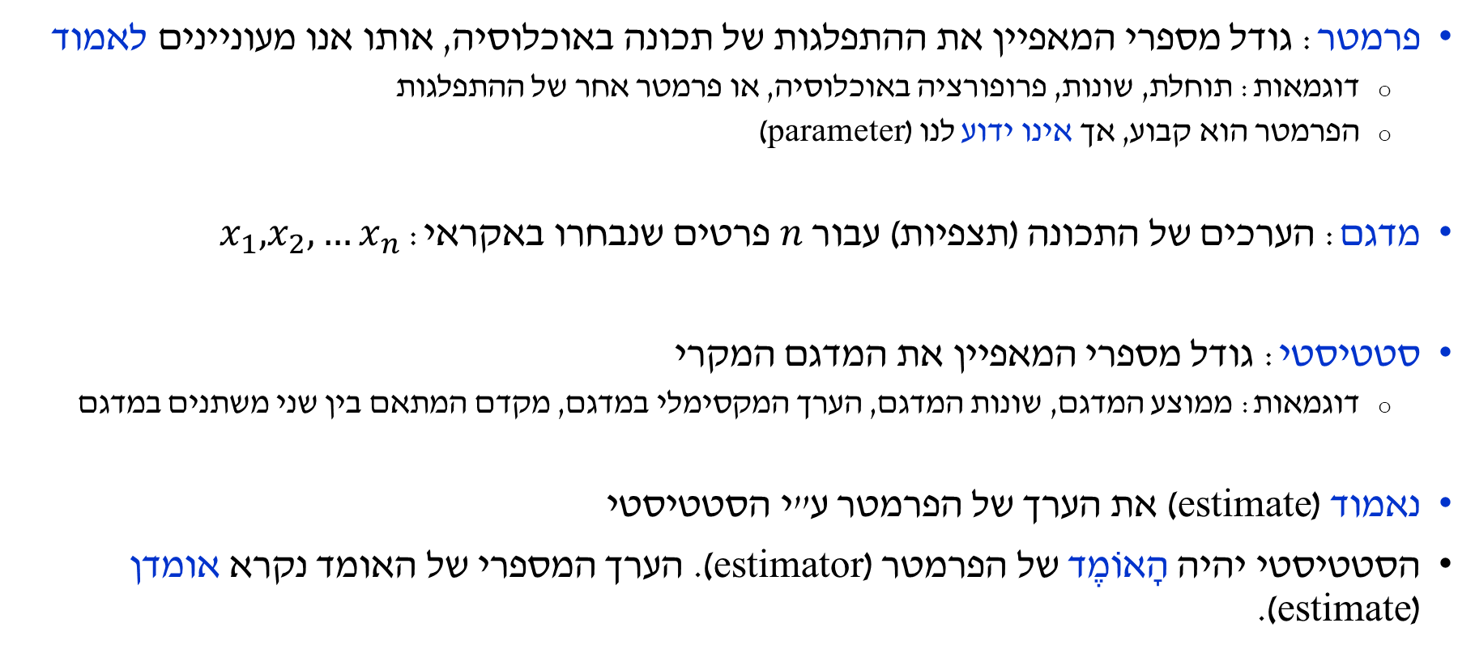
הגדרות
פרמטר: גודל מספרי המאפיין את ההתפלגות של תכונה באוכלוסיה, אותו אנו מעוניינים לאמוד
  דוגמאות: תוחלת, שונות, פרופורציה באוכלוסיה, או פרמטר אחר של ההתפלגות
  הפרמטר הוא קבוע, אך אינו ידוע לנו (parameter)
מדגם: הערכים של התכונה (תצפיות) עבור $n$ פרטים שנבחרו באקראי: $x_{1},x_{2},…x_{n}$
סטטיסטי: גודל מספרי המאפיין את המדגם המקרי
  דוגמאות: ממוצע המדגם, שונות המדגם, הערך המקסימלי במדגם, מקדם המתאם בין שני משתנים במדגם
נאמוד (estimate) את הערך של הפרמטר ע"י הסטטיסטי
הסטטיסטי יהיה הָאוֹמֶד של הפרמטר (estimator). הערך המספרי של האומד נקרא אומדן (estimate).

Slide 4
התפלגות הדגימה של הסטטיסטי
הסטטיסטי הוא משתנה מקרי, אשר עשוי להשתנות בין מדגם למדגם
ההתפלגות של הסטטיסטי נקראת התפלגות הדגימה (sampling distribution)
כמו כל מ"מ, לסטטיסטי (כלומר, לאומד) יש תוחלת ושונות
עד כמה האומד קרוב לפרמטר האמיתי?
אם נחזור על הניסוי (המדגם), האם האומד שנקבל יהיה דומה בכל פעם? או האם כל פעם נקבל משהו אחר? האם האומדים יהיו קרובים זה לזה?

Slide 5
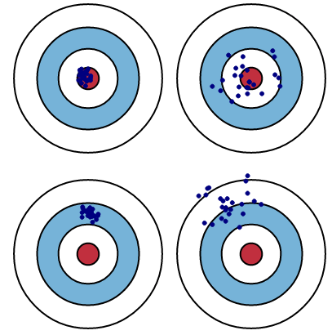
הטיה ושונות
הטיה נמוכה שונות נמוכה
הטיה נמוכה שונות גבוהה
הערך האמיתי של הפרמטר
הטיה גבוהה שונות נמוכה
הטיה גבוהה שונות גבוהה
ערכי האומד (הסטטיסטי)
(למשל, ממוצע המדגם)

Slide 6
הטיה ושונות
הטיה נמוכה שונות נמוכה
הטיה נמוכה שונות גבוהה
הטיה (bias): ההפרש בין התוחלת של האומד (הממוצע של האומד אם היינו חוזרים על המדגם הרבה פעמים) לבין הערך האמיתי
שונות (variance): מידת הפיזור של סטטיסטים ממדגמים שונים כתוצאה מאקראיות הדגימה
בד"כ נעסוק באומדים חסרי הטיה (או כמעט חסרי הטיה), אחרת האומד כמעט לא שימושי
עבור אומדים אלו, ננסה למצוא מתי השונות תהיה קטנה ככל האפשר, כדי להבטיח שהתוצאות לא תהיינה תלויות יותר מדי במדגם המסוים שנבחר
הטיה גבוהה שונות נמוכה
הטיה גבוהה שונות גבוהה

Slide 7
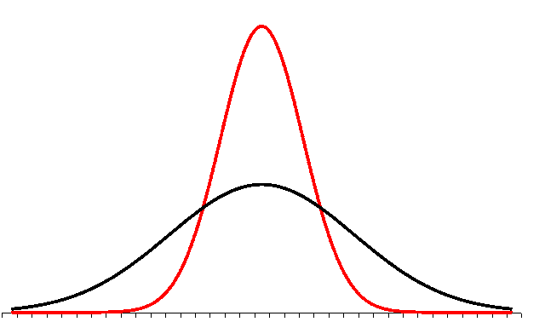
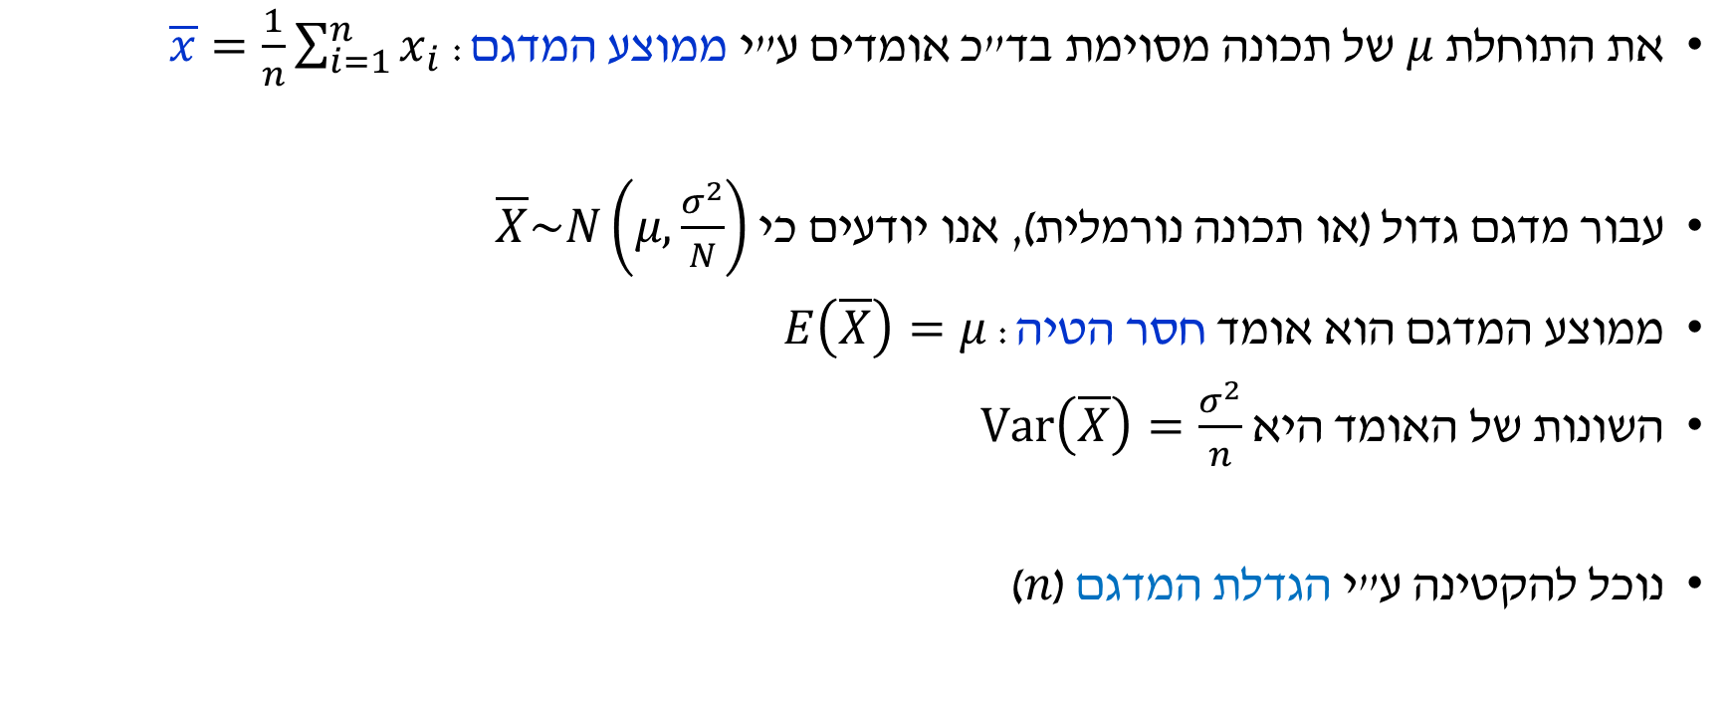



אמידת התוחלת
את התוחלת $μ$ של תכונה מסוימת בד"כ אומדים ע"י ממוצע המדגם: $\overline{x}=\frac{1}{n}\sum_{i=1}^{n}{x_{i}}$
עבור מדגם גדול (או תכונה נורמלית), אנו יודעים כי $\overline{X}\sim N\left(μ,\frac{σ^{2}}{N}\right)$
ממוצע המדגם הוא אומד חסר הטיה: $E\left(\overline{X}\right)=μ$
השונות של האומד היא $\text{Var}\left(\overline{X}\right)=\frac{σ^{2}}{n}$
נוכל להקטינה ע"י הגדלת המדגם ($n$)
התפלגות ממוצע המדגם
$$±\frac{σ}{\sqrt{n}}$$
ההתפלגות באוכלוסיה
$$±σ$$
ערך התכונה
$$μ$$

Slide 8
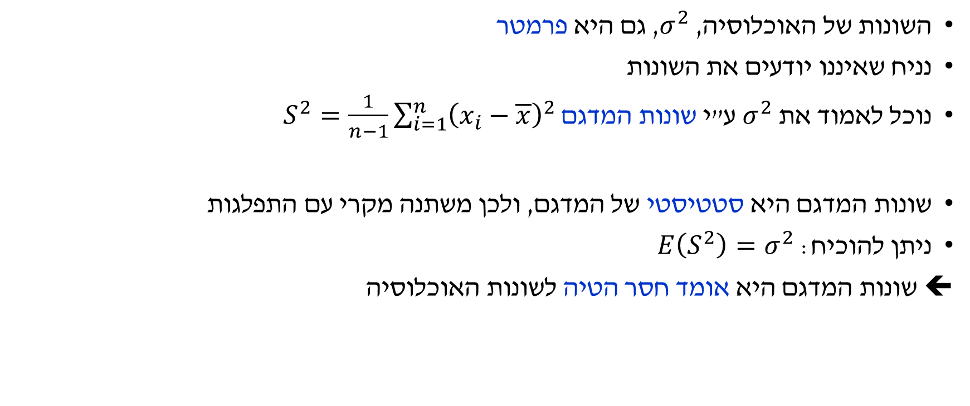
אומד לשונות האוכלוסיה
השונות של האוכלוסיה, $σ^{2}$, גם היא פרמטר
נניח שאיננו יודעים את השונות
נוכל לאמוד את $σ^{2}$ ע"י שונות המדגם $S^{2}=\frac{1}{n−1}\sum_{i=1}^{n}{{\left(x_{i}−\overline{x}\right)}^{2}}$
שונות המדגם היא סטטיסטי של המדגם, ולכן משתנה מקרי עם התפלגות
ניתן להוכיח: $E\left(S^{2}\right)=σ^{2}$
⬅ שונות המדגם היא אומד חסר הטיה לשונות האוכלוסיה

Slide 9
סוגי שונות
שונות האוכלוסיה (population variance)
  מניחים כי התפלגות התכונה באוכלוסיה היא משתנה מקרי
  השונות היא פרמטר של ההתפלגות, יש לה ערך קבוע ולפעמים לא ידוע
שונות ממוצע המדגם (the variance of the sample mean)
  ממוצע המדגם בד"כ יקבל ערך שונה בכל מדגם, ולכן הוא גם משתנה מקרי
  כמו כל משתנה מקרי, יש לו התפלגות עם שונות מסוימת
שונות המדגם (sample variance)
  מתוך המדגם אפשר לחשב סטטיסטי נוסף שהוא שונות המדגם
  גם שונות המדגם יכולה לקבל ערך שונה בכל מדגם, ולכן היא משתנה מקרי
  התוחלת של שונות המדגם (על פני כל המדגמים האפשריים) שווה לשונות באוכלוסיה
  לכן שונות המדגם היא אומד חסר הטיה לשונות האוכלוסיה

Slide 10
נושאים
חזרה על אמידה
  מבוא ואמידת התוחלת
  רווח סמך ואמידת הפרופורציה

Slide 11
אמידה נקודתית לעומת רווח סמך
עבור כל מדגם, נקבל ערך כלשהו של האומד: נקרא אמידה נקודתית (point estimate)
אך יש לזכור כי האומד הוא משתנה מקרי: ערכו ישתנה בין מדגמים
אך מה התועלת של ערך בודד כאשר איננו יודעים את ערך הפרמטר האמיתי?
האם נוכל לדווח שהערך האמיתי נמצא "ככל הנראה" בתוך תחום ערכים מסוים?
נרצה למצוא שיטה, שאם ינתנו לה האומד וסטטיסטים נוספים של המדגם, השיטה תחזיר תחום ערכים בו הפרמטר האמיתי ימצא בהסתברות 95%
תחום הערכים שיתקבל נקרא רווח סמך (confidence interval) של 95%

Slide 12
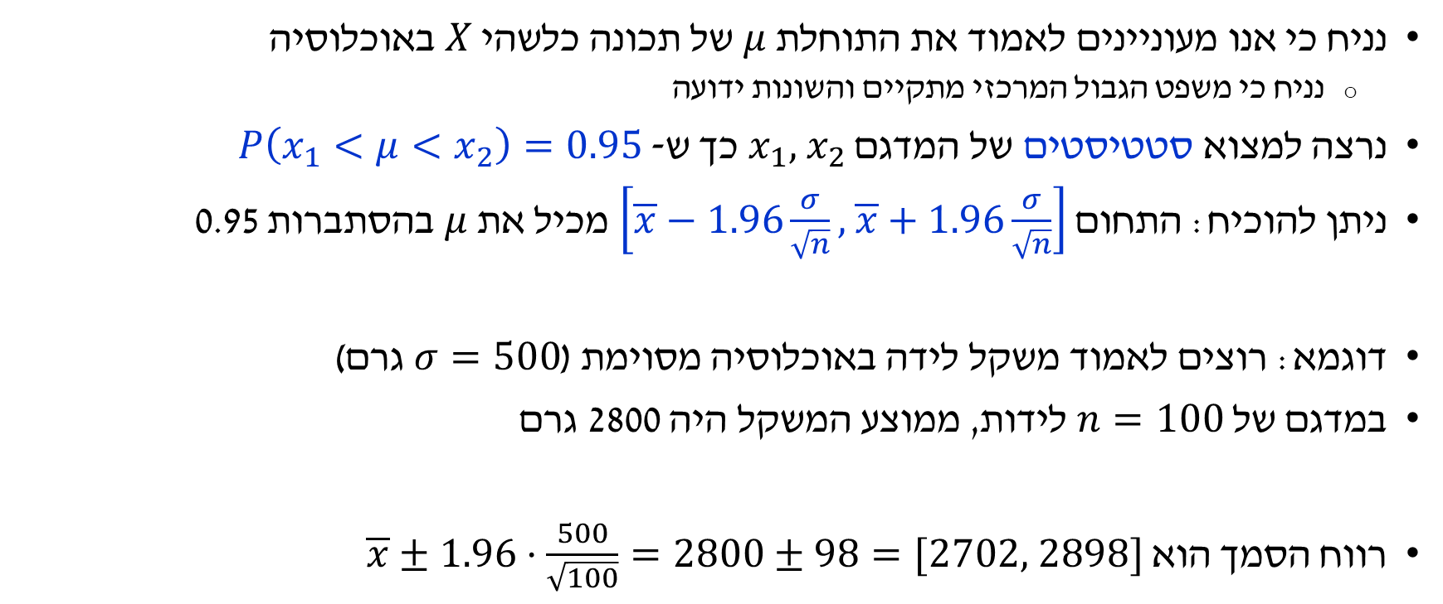
רווח סמך לתוחלת באוכלוסיה
נניח כי אנו מעוניינים לאמוד את התוחלת $μ$ של תכונה כלשהי $X$ באוכלוסיה
  נניח כי משפט הגבול המרכזי מתקיים והשונות ידועה
נרצה למצוא סטטיסטים של המדגם $x_{1}, x_{2}$ כך ש- $P\left(x_{1}<μ<x_{2}\right)=0.95$
ניתן להוכיח: התחום $\left[\overline{x}−1.96\frac{σ}{\sqrt{n}}, \overline{x}+1.96\frac{σ}{\sqrt{n}}\right]$ מכיל את $μ$ בהסתברות 0.95
דוגמא: רוצים לאמוד משקל לידה באוכלוסיה מסוימת ($σ=500$ גרם)
במדגם של $n=100$ לידות, ממוצע המשקל היה 2800 גרם
רווח הסמך הוא $\overline{x}±1.96⋅\frac{500}{\sqrt{100}}=2800±98=[2702, 2898]$

Slide 13


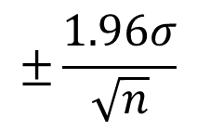
רוחב רווח הסמך
אם רווח הסמך רחב מדי, לא למדנו מספיק על הפרמטר
דוגמא: אם רווח הסמך למשקל לידה יצא [500,5500] גרם: אין מידע שימושי
לכן תמיד ננסה למצוא את הרווח הצר ביותר האפשרי
רווח הסמך יותר צר (יותר טוב) ככל שהמדגם גדל
$$±\frac{1.96σ}{\sqrt{n}}$$
$95$%
ערך הפרמטר
$$\overline{x}$$
ממוצע המדגם

Slide 14




רווחי סמך בכיסוי אחר
ההסתברות של רווח הסמך להכיל את הפרמטר נקראת רמת הסמך או הכיסוי (coverage)
$$±2.58σ/\sqrt{n}$$
99%
$$±1.96σ/\sqrt{n}$$
95%
$$±1.64σ/\sqrt{n}$$
90%
ערך הפרמטר
$$\overline{x}$$
ממוצע המדגם

Slide 15



מדוע אחוז כיסוי גבוה מרחיב את הרווח?
אם אנו רוצים ודאות גבוהה שרווח הסמך מכיל את הפרמטר, אנחנו צריכים שרווח הסמך יהיה רחב
  למשל, ברור כי ערך הפרמטר ימצא בוודאות של 100% בתחום $[−∞, ∞]$
  כלומר אנו לוקחים בחשבון גם מקרים נדירים בהם ממוצע המדגם מקבל ערך חריג יחסית
אם אנחנו מעוניינים ברווח סמך צר (כלומר מידע שימושי יותר על הפרמטר), נאלץ להתפשר על כך שאין מדובר בוודאות גמורה שהפרמטר נמצא בתוך הרווח
יש כאן פשרה בין מידת הביטחון (אחוז הכיסוי) לבין השימושיות של הרווח (הרוחב שלו)
הערך המקובל במדעים ביו-רפואיים הוא 95%
כמובן, אם נגדיל את המדגם, נוכל להקטין את הרווח
ללא פגיעה באחוז הכיסוי
$$±1.96σ/\sqrt{n}$$
95%
$$\overline{x}$$
ערך הפרמטר
ממוצע המדגם

Slide 16
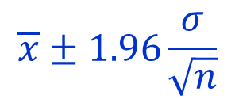

רווח הסמך במדגמים עוקבים
גבול עליון
ממוצע המדגם
$$\overline{x}±1.96\frac{σ}{\sqrt{n}}$$
$$μ$$
רווחי סמך לתוחלת
מדגמים
גבול תחתון

Slide 17
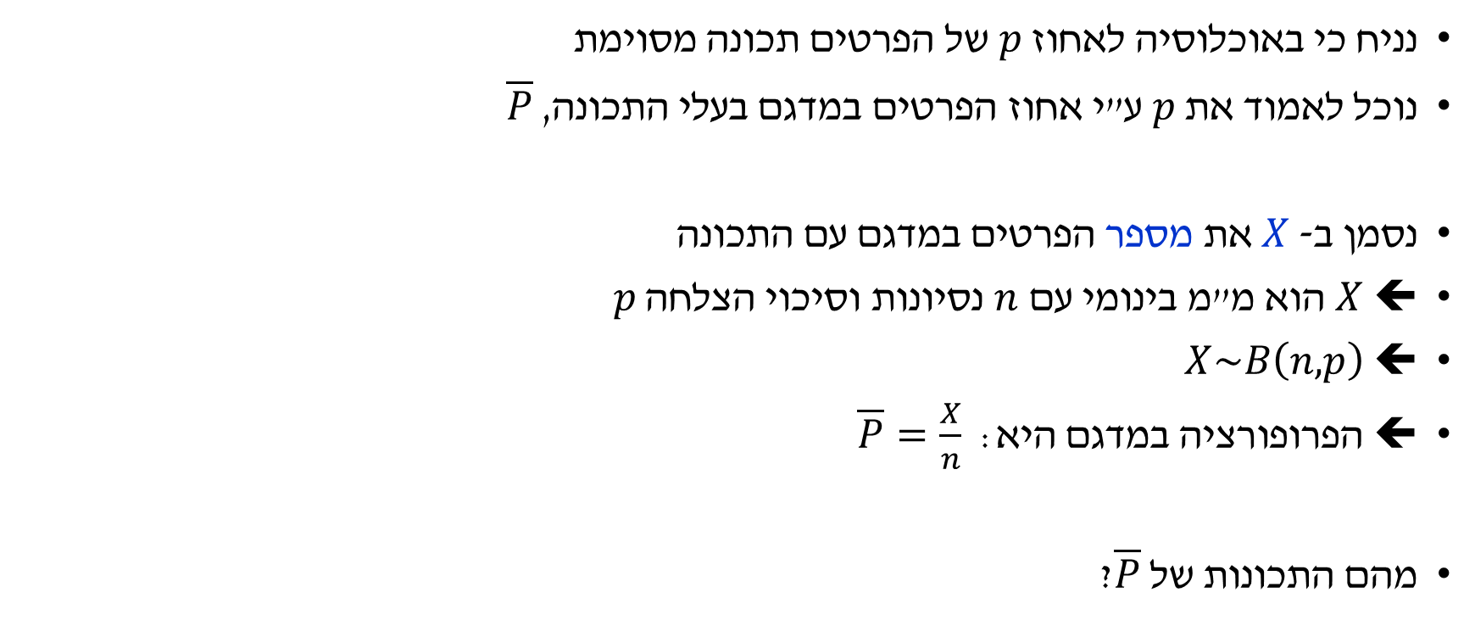
אמידת הפרופורציה באוכלוסיה
נניח כי באוכלוסיה לאחוז $p$ של הפרטים תכונה מסוימת
נוכל לאמוד את $p$ ע"י אחוז הפרטים במדגם בעלי התכונה, $\overline{P}$
נסמן ב- $X$ את מספר הפרטים במדגם עם התכונה
⬅ $X$ הוא מ"מ בינומי עם $n$ נסיונות וסיכוי הצלחה $p$
⬅ $X\sim B\left(n,p\right)$
⬅ הפרופורציה במדגם היא: $\overline{P}=\frac{X}{n}$
מהם התכונות של $\overline{P}$?

Slide 18
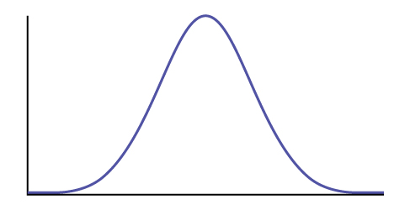
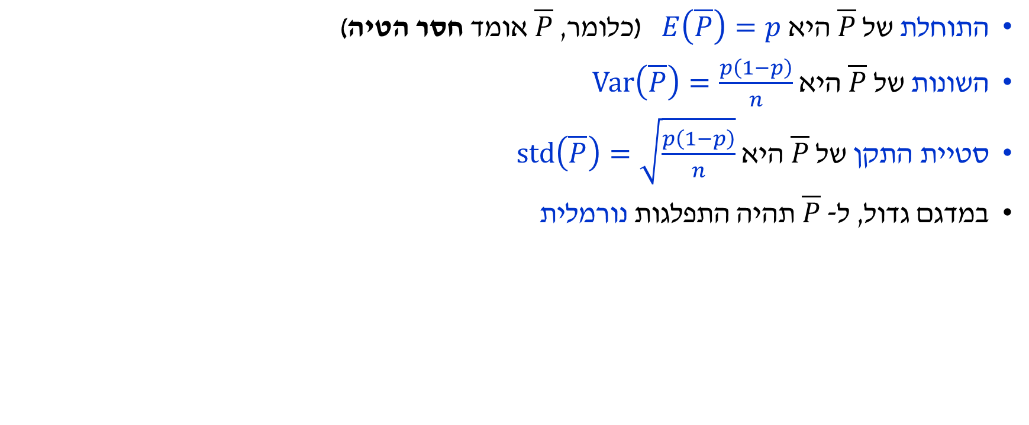
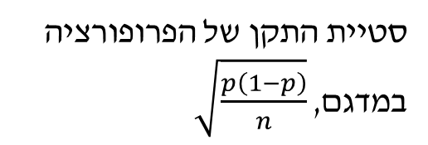


התפלגות הפרופורציה במדגם
התוחלת של $\overline{P}$ היא $E\left(\overline{P}\right)=p$ (כלומר, $\overline{P}$ אומד חסר הטיה)
השונות של $\overline{P}$ היא $\operatorname{Var}\left(\overline{P}\right)=\frac{p\left(1−p\right)}{n}$
סטיית התקן של $\overline{P}$ היא $\operatorname{std}\left(\overline{P}\right)=\sqrt{\frac{p\left(1−p\right)}{n}}$
במדגם גדול, ל- $\overline{P}$ תהיה התפלגות נורמלית
סטיית התקן של הפרופורציה במדגם, $\sqrt{\frac{p\left(1−p\right)}{n}}$
התפלגות
הפרופורציה במדגם, $\overline{P}$
$$p$$
הפרופורציה באוכלוסיה

Slide 19
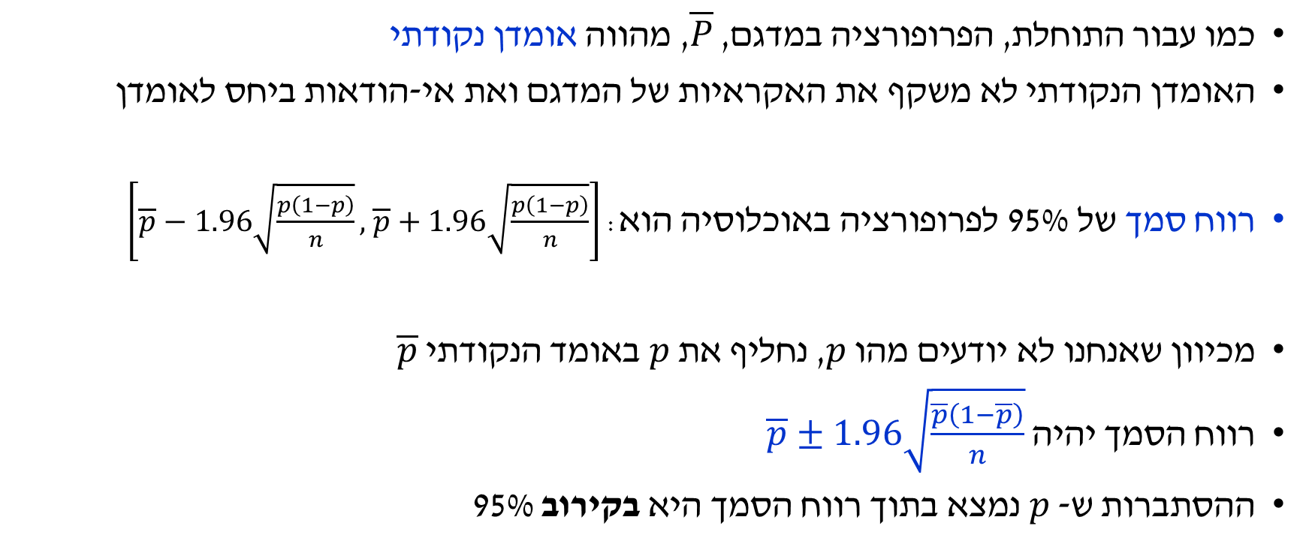
רווח סמך לפרופורציה באוכלוסיה
כמו עבור התוחלת, הפרופורציה במדגם, $\overline{P}$, מהווה אומדן נקודתי
האומדן הנקודתי לא משקף את האקראיות של המדגם ואת אי-הודאות ביחס לאומדן
רווח סמך של 95% לפרופורציה באוכלוסיה הוא: $\left[\overline{p}−1.96\sqrt{\frac{p\left(1−p\right)}{n}}, \overline{p}+1.96\sqrt{\frac{p\left(1−p\right)}{n}}\right]$
מכיוון שאנחנו לא יודעים מהו $p$, נחליף את $p$ באומד הנקודתי $\overline{p}$
רווח הסמך יהיה $\overline{p}±1.96\sqrt{\frac{\overline{p}\left(1−\overline{p}\right)}{n}}$
ההסתברות ש- $p$ נמצא בתוך רווח הסמך היא בקירוב 95%

Slide 20
נושאים
אומד נראות מירבית
  הגדרת האומד
  תכונות
  אמידה בייסיאנית
  בדיקת השערות

Slide 21
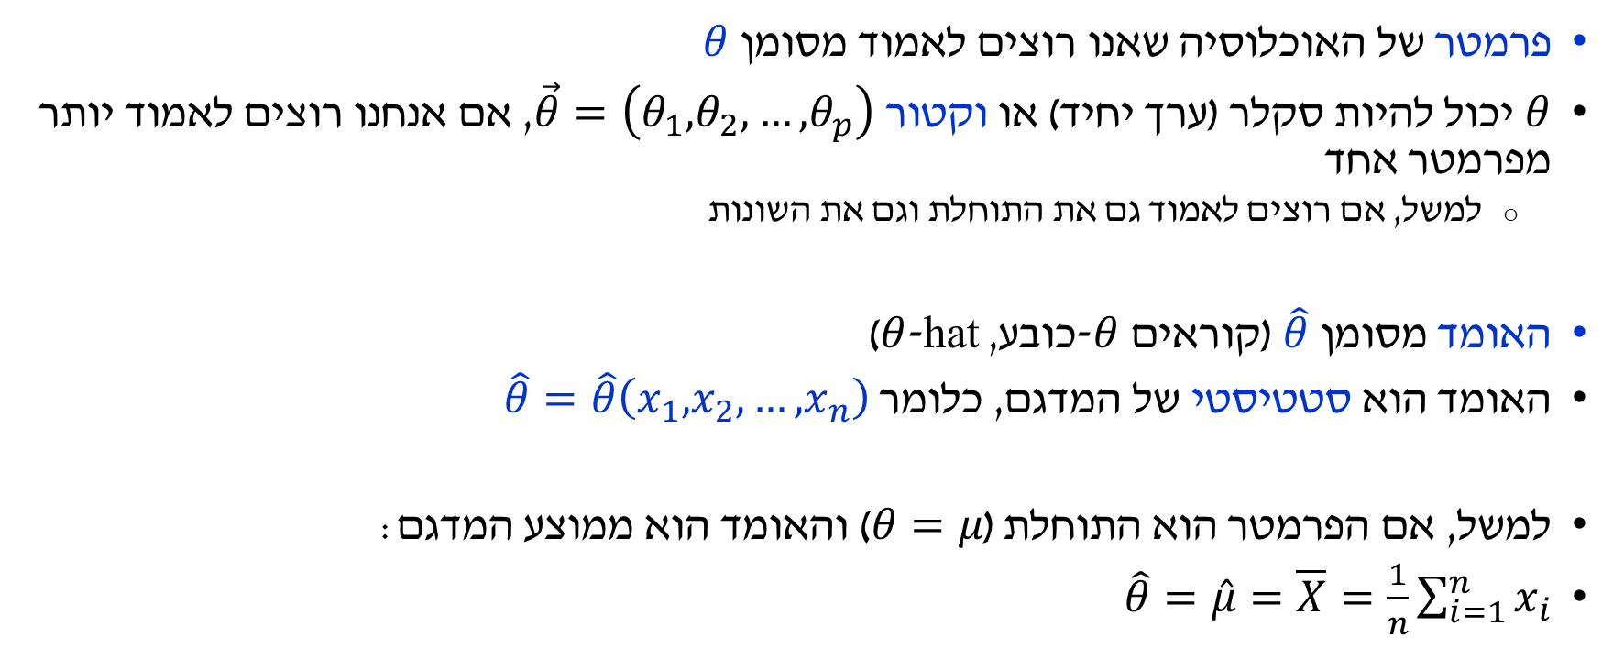
ניסוח כללי של בעית האמידה
פרמטר של האוכלוסיה שאנו רוצים לאמוד מסומן $θ$
$θ$ יכול להיות סקלר (ערך יחיד) או וקטור $\vec{θ}=\left(θ_{1},θ_{2},…,θ_{p}\right)$, אם אנחנו רוצים לאמוד יותר מפרמטר אחד
  למשל, אם רוצים לאמוד גם את התוחלת וגם את השונות
האומד מסומן $\hat{θ}$ (קוראים $θ$-כובע, $θ$-hat)
האומד הוא סטטיסטי של המדגם, כלומר $\hat{θ}=\hat{θ}\left(x_{1},x_{2},…,x_{n}\right)$
למשל, אם הפרמטר הוא התוחלת ($θ=μ$) והאומד הוא ממוצע המדגם:
$\hat{θ}=\hat{μ}=\overline{X}=\frac{1}{n}\sum_{i=1}^{n}{x_{i}}$

Slide 22
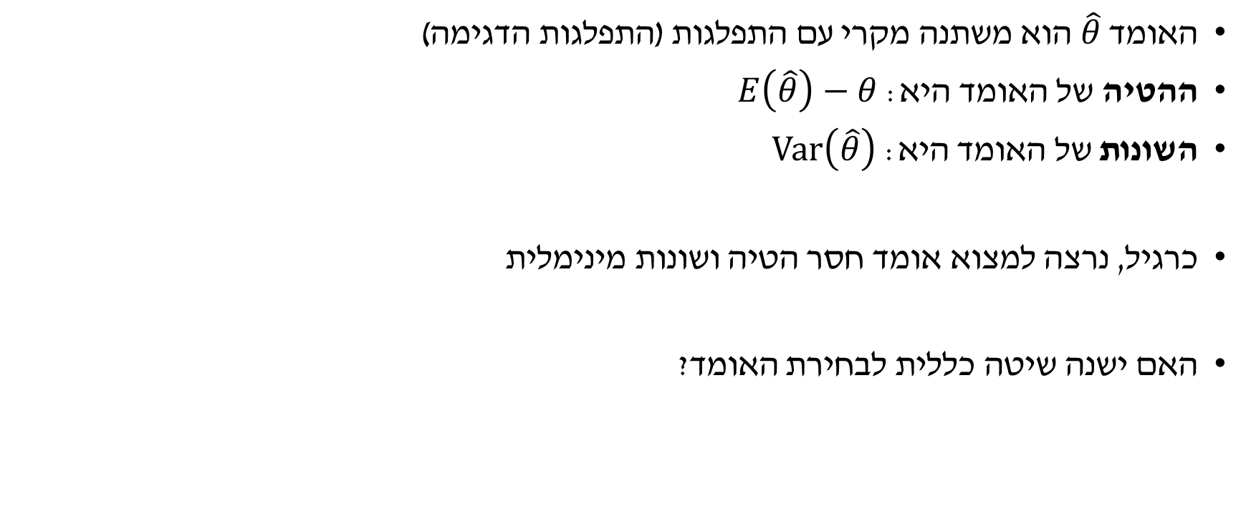
תכונות האומד
האומד $\hat{θ}$ הוא משתנה מקרי עם התפלגות (התפלגות הדגימה)
ההטיה של האומד היא: $E\left(\hat{θ}\right)−θ$
השונות של האומד היא: $\text{Var}\left(\hat{θ}\right)$
כרגיל, נרצה למצוא אומד חסר הטיה ושונות מינימלית
האם ישנה שיטה כללית לבחירת האומד?

Slide 23
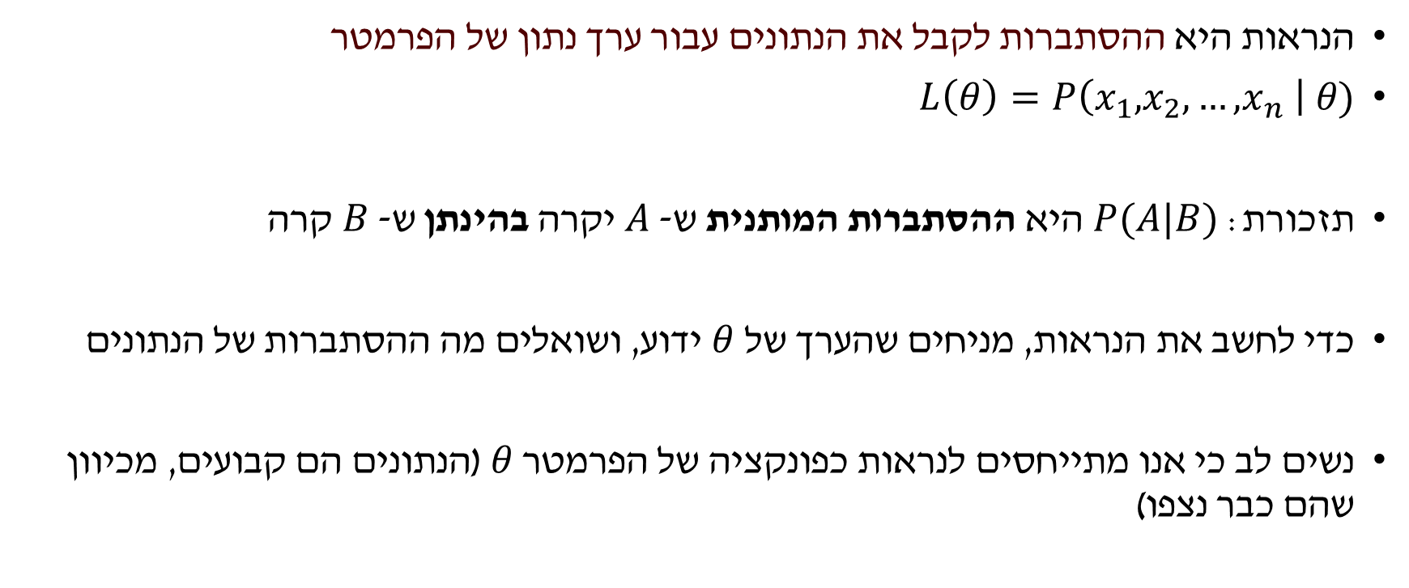
נִרְאוּת (likelihood)
הנראות היא ההסתברות לקבל את הנתונים עבור ערך נתון של הפרמטר
$L\left(θ\right)=P\left(x_{1},x_{2},…,x_{n} \right| θ)$
תזכורת: $P(A|B)$ היא ההסתברות המותנית ש- $A$ יקרה בהינתן ש- $B$ קרה
כדי לחשב את הנראות, מניחים שהערך של $θ$ ידוע, ושואלים מה ההסתברות של הנתונים
נשים לב כי אנו מתייחסים לנראות כפונקציה של הפרמטר $θ$ (הנתונים הם קבועים, מכיוון שהם כבר נצפו)

Slide 24
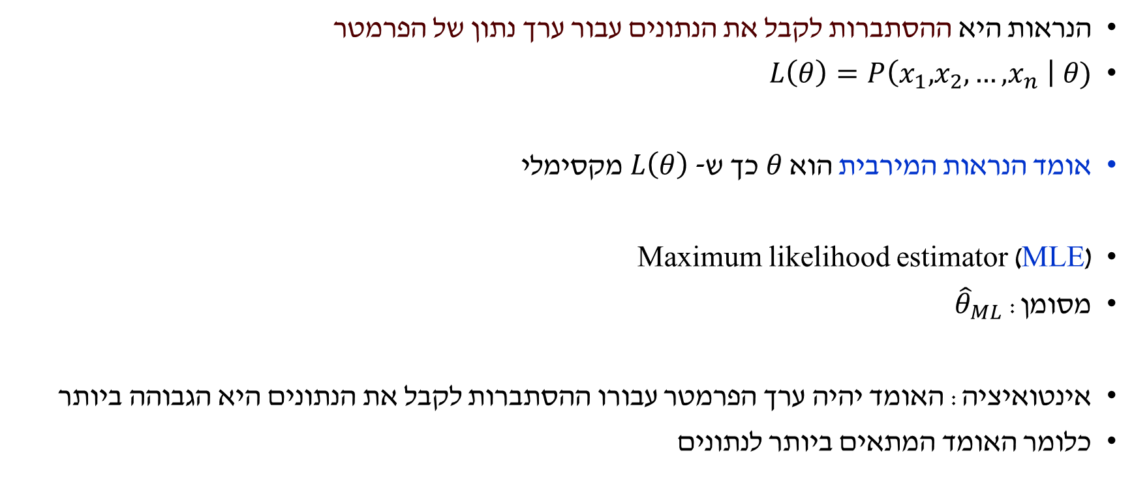
אומד נראות מירבית
הנראות היא ההסתברות לקבל את הנתונים עבור ערך נתון של הפרמטר
$L\left(θ\right)=P\left(x_{1},x_{2},…,x_{n} \right| θ)$
אומד הנראות המירבית הוא $θ$ כך ש- $L\left(θ\right)$ מקסימלי
Maximum likelihood estimator (MLE)
מסומן: ${\hat{θ}}_{ML}$
אינטואיציה: האומד יהיה ערך הפרמטר עבורו ההסתברות לקבל את הנתונים היא הגבוהה ביותר
כלומר האומד המתאים ביותר לנתונים

Slide 25
דוגמא לאומד נראות מירבית עבור משתנה בדיד
יש שלושה חיידקים ידועים, A, B, ו- C
לכל חיידק התפלגות שונה של זמן המחלה
חמישה אנשים שונים לקו במחלה, כל אחד לזמן אחר
רוצים להסיק באיזה חיידק מדובר
(מניחים שכולם נדבקו מאותו חיידק)
חיידק
C | B | A
0.4 | 0.25 | 0.1 | 10 | זמן המחלה (ימים)
0.3 | 0.25 | 0.2 | 20
0.2 | 0.25 | 0.3 | 30
0.1 | 0.25 | 0.4 | 40
חולים
5 | 4 | 3 | 2 | 1
20 | 30 | 10 | 40 | 30 | זמן המחלה (ימים)

Slide 26
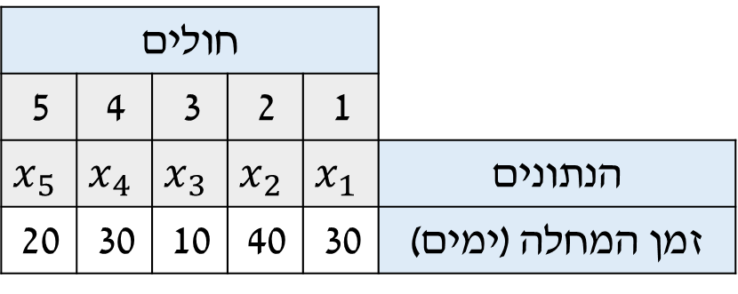

המשך הדוגמא
נסמן ב- $θ$ את הזהות של החיידק
ל- $θ$ שלושה ערכים אפשריים (A, B, או C)
הנתונים הם זמני המחלה:
$x_{i}$ הוא זמן המחלה בימים של החולה ה- $i$
נחשב את הנראות של הנתונים עבור הערכים השונים של $θ$
האומד שלנו יהיה הערך של $θ$ עבורו הנראות גדולה ביותר
חולים
5 | 4 | 3 | 2 | 1
$$x_{5}$$ | $$x_{4}$$ | $$x_{3}$$ | $$x_{2}$$ | $$x_{1}$$ | הנתונים
20 | 30 | 10 | 40 | 30 | זמן המחלה (ימים)

Slide 27
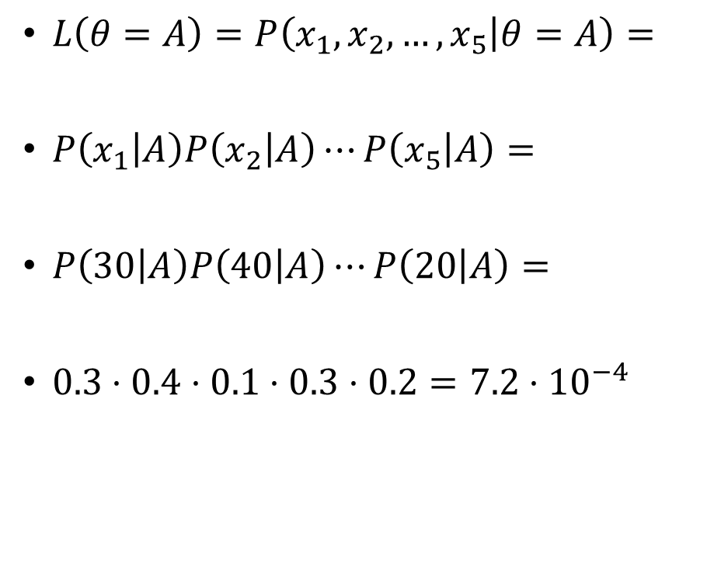
חישוב הנראות
$L\left(θ=A\right)=P\left(x_{1},x_{2},…,x_{5} | θ=A\right)=$
$P\left(x_{1} | A\right)P\left(x_{2} | A\right)⋯P\left(x_{5} | A\right)=$
$P\left(30 | A\right)P\left(40 | A\right)⋯P\left(20 | A\right)=$
$0.3⋅0.4⋅0.1⋅0.3⋅0.2=7.2⋅{10}^{−4}$
השתמשנו בעובדה שהחולים בלתי תלויים
חיידק
A
0.1 | 10 | זמן המחלה (ימים)
0.2 | 20
0.3 | 30
0.4 | 40
חולים
5 | 4 | 3 | 2 | 1
20 | 30 | 10 | 40 | 30 | זמן המחלה (ימים)

Slide 28
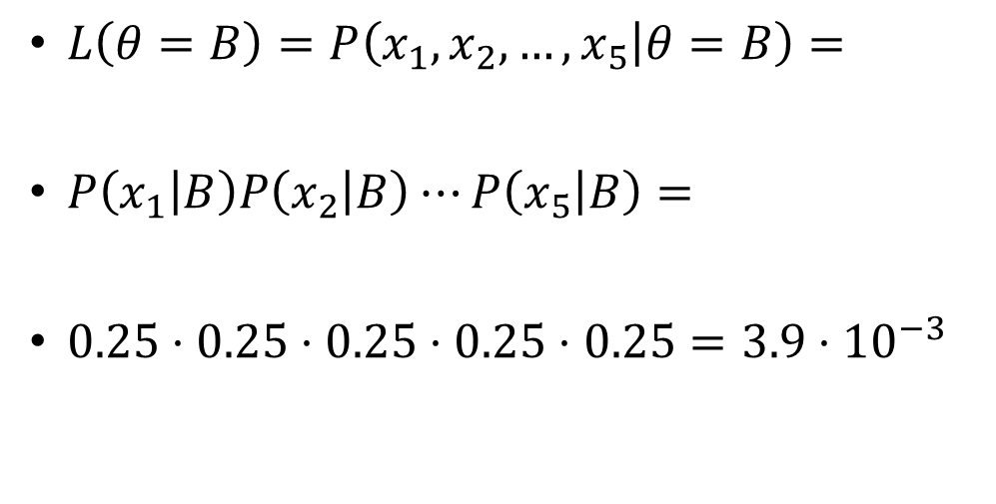
חישוב הנראות
$L\left(θ=B\right)=P\left(x_{1},x_{2},…,x_{5} | θ=B\right)=$
$P\left(x_{1} | B\right)P\left(x_{2} | B\right)⋯P\left(x_{5} | B\right)=$
$0.25⋅0.25⋅0.25⋅0.25⋅0.25=3.9⋅{10}^{−3}$
חיידק
B
0.25 | 10 | זמן המחלה (ימים)
0.25 | 20
0.25 | 30
0.25 | 40
חולים
5 | 4 | 3 | 2 | 1
20 | 30 | 10 | 40 | 30 | זמן המחלה (ימים)

Slide 29
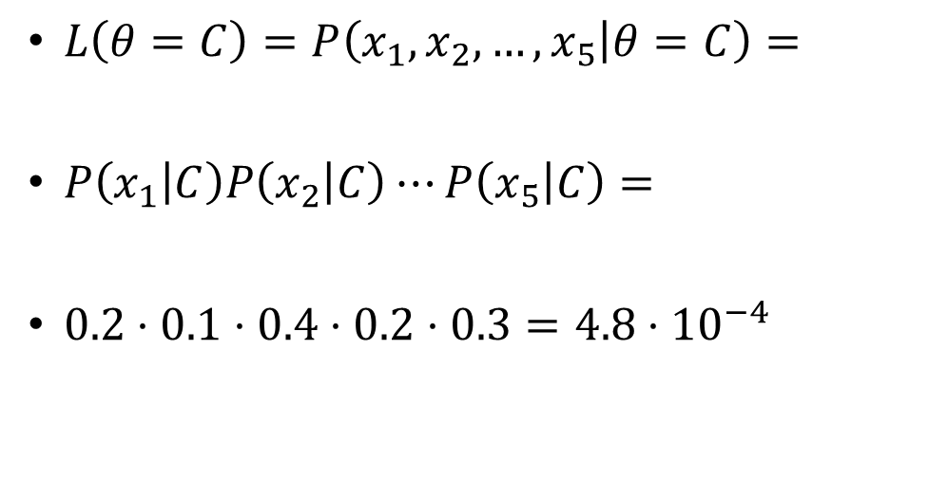
חישוב הנראות
$L\left(θ=C\right)=P\left(x_{1},x_{2},…,x_{5} | θ=C\right)=$
$P\left(x_{1} | C\right)P\left(x_{2} | C\right)⋯P\left(x_{5} | C\right)=$
$0.2⋅0.1⋅0.4⋅0.2⋅0.3=4.8⋅{10}^{−4}$
חיידק
C
0.4 | 10 | זמן המחלה (ימים)
0.3 | 20
0.2 | 30
0.1 | 40
חולים
5 | 4 | 3 | 2 | 1
20 | 30 | 10 | 40 | 30 | זמן המחלה (ימים)

Slide 30
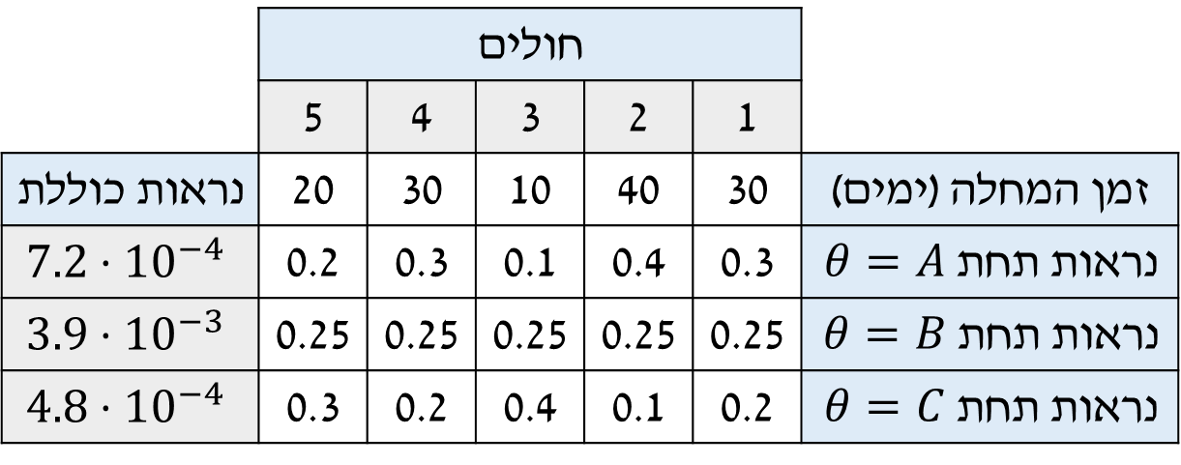
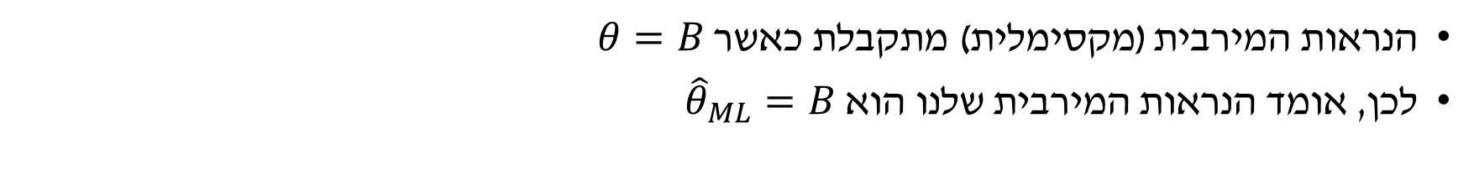
מציאת האומד
הנראות המירבית (מקסימלית) מתקבלת כאשר $θ=B$
לכן, אומד הנראות המירבית שלנו הוא ${\hat{θ}}_{ML}=B$
 | חולים
 | 5 | 4 | 3 | 2 | 1
נראות כוללת | 20 | 30 | 10 | 40 | 30 | זמן המחלה (ימים)
$$7.2⋅{10}^{−4}$$ | 0.2 | 0.3 | 0.1 | 0.4 | 0.3 | נראות תחת $θ=A$
$$3.9⋅{10}^{−3}$$ | 0.25 | 0.25 | 0.25 | 0.25 | 0.25 | נראות תחת $θ=B$
$$4.8⋅{10}^{−4}$$ | 0.3 | 0.2 | 0.4 | 0.1 | 0.2 | נראות תחת $θ=C$

Slide 31
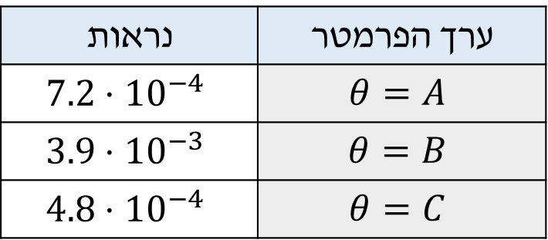
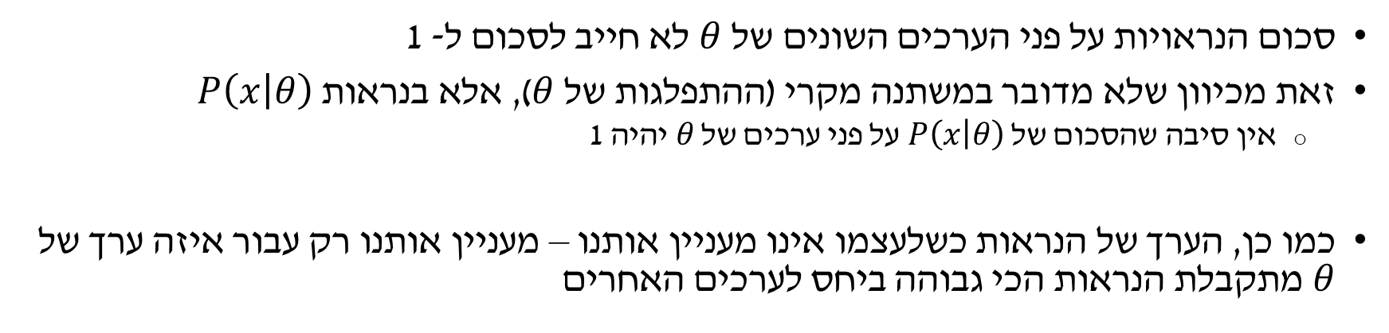
הערה
סכום הנראויות על פני הערכים השונים של $θ$ לא חייב לסכום ל- 1
זאת מכיוון שלא מדובר במשתנה מקרי (ההתפלגות של $θ$), אלא בנראות $P\left(x | θ\right)$
  אין סיבה שהסכום של $P\left(x | θ\right)$ על פני ערכים של $θ$ יהיה 1
כמו כן, הערך של הנראות כשלעצמו אינו מעניין אותנו – מעניין אותנו רק עבור איזה ערך של $θ$ מתקבלת הנראות הכי גבוהה ביחס לערכים האחרים
נראות | ערך הפרמטר
$$7.2⋅{10}^{−4}$$ | $$θ=A$$
$$3.9⋅{10}^{−3}$$ | $$θ=B$$
$$4.8⋅{10}^{−4}$$ | $$θ=C$$
הסכום לא חייב להיות 1

Slide 32
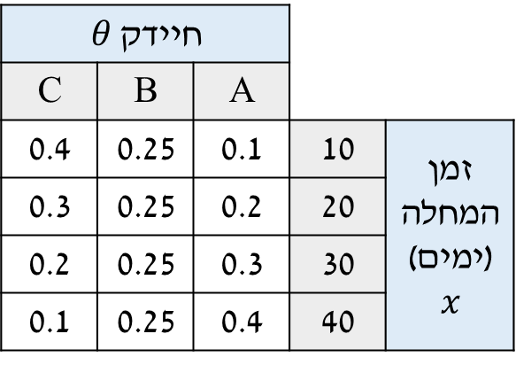
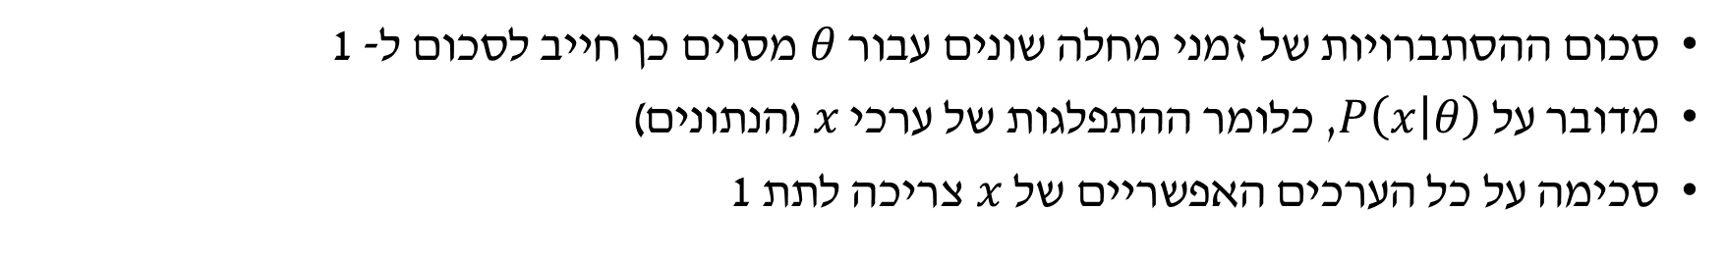
הערה
סכום ההסתברויות של זמני מחלה שונים עבור $θ$ מסוים כן חייב לסכום ל- 1
מדובר על $P\left(x | θ\right)$, כלומר ההתפלגות של ערכי $x$ (הנתונים)
סכימה על כל הערכים האפשריים של $x$ צריכה לתת 1
חיידק $θ$
C | B | A
0.4 | 0.25 | 0.1 | 10 | זמן המחלה (ימים) $x$
0.3 | 0.25 | 0.2 | 20
0.2 | 0.25 | 0.3 | 30
0.1 | 0.25 | 0.4 | 40
כל עמודה חייבת להיות עם סכום 1

Slide 33
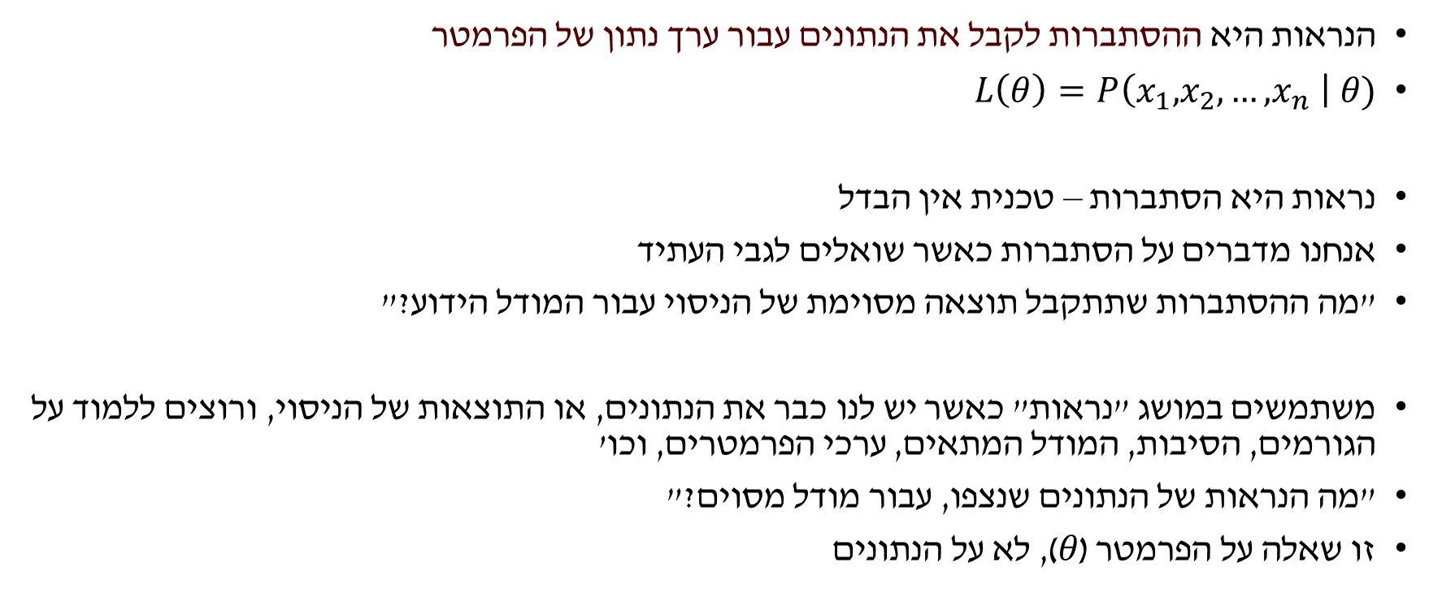
נראות לעומת הסתברות
הנראות היא ההסתברות לקבל את הנתונים עבור ערך נתון של הפרמטר
$L\left(θ\right)=P\left(x_{1},x_{2},…,x_{n} \right| θ)$
נראות היא הסתברות – טכנית אין הבדל
אנחנו מדברים על הסתברות כאשר שואלים לגבי העתיד
"מה ההסתברות שתתקבל תוצאה מסוימת של הניסוי עבור המודל הידוע?"
משתמשים במושג "נראות" כאשר יש לנו כבר את הנתונים, או התוצאות של הניסוי, ורוצים ללמוד על הגורמים, הסיבות, המודל המתאים, ערכי הפרמטרים, וכו'
"מה הנראות של הנתונים שנצפו, עבור מודל מסוים?"
זו שאלה על הפרמטר ($θ$), לא על הנתונים

Slide 34
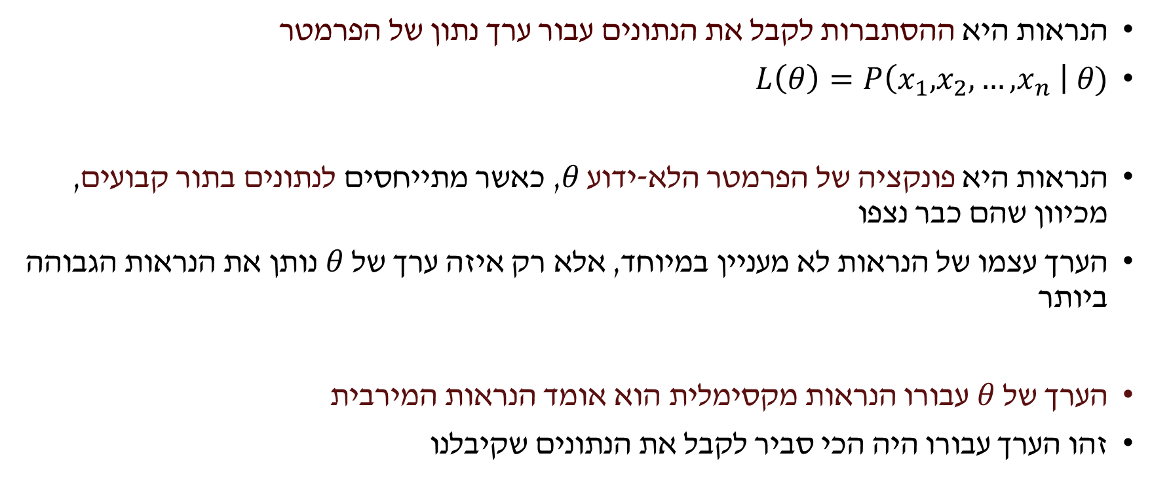
סיכום ביניים
הנראות היא ההסתברות לקבל את הנתונים עבור ערך נתון של הפרמטר
$L\left(θ\right)=P\left(x_{1},x_{2},…,x_{n} \right| θ)$
הנראות היא פונקציה של הפרמטר הלא-ידוע $θ$, כאשר מתייחסים לנתונים בתור קבועים, מכיוון שהם כבר נצפו
הערך עצמו של הנראות לא מעניין במיוחד, אלא רק איזה ערך של $θ$ נותן את הנראות הגבוהה ביותר
הערך של $θ$ עבורו הנראות מקסימלית הוא אומד הנראות המירבית
זהו הערך עבורו היה הכי סביר לקבל את הנתונים שקיבלנו

Slide 35
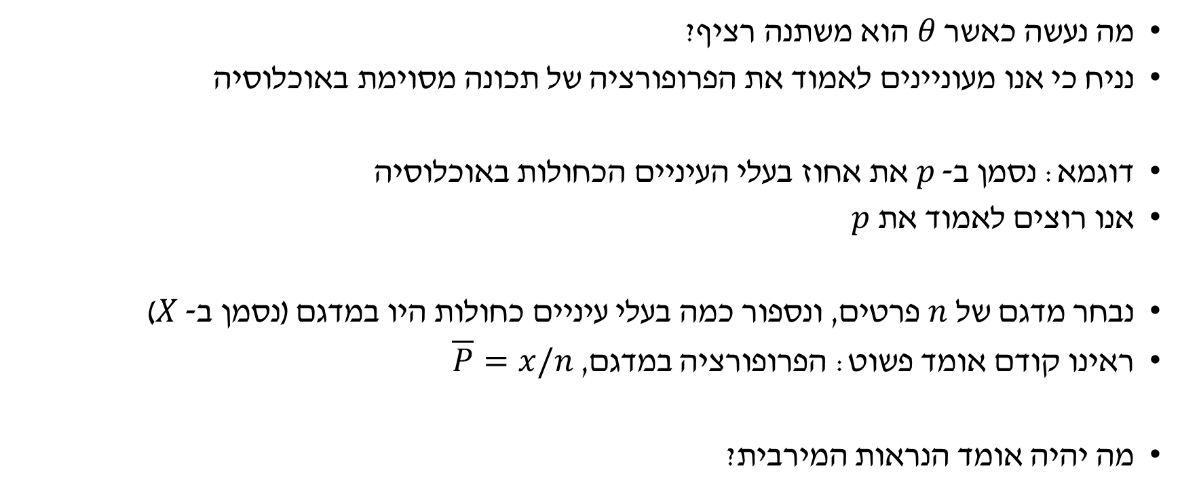
אומד נראות מירבית עבור משתנה רציף
מה נעשה כאשר $θ$ הוא משתנה רציף?
נניח כי אנו מעוניינים לאמוד את הפרופורציה של תכונה מסוימת באוכלוסיה
דוגמא: נסמן ב- $p$ את אחוז בעלי העיניים הכחולות באוכלוסיה
אנו רוצים לאמוד את $p$
נבחר מדגם של $n$ פרטים, ונספור כמה בעלי עיניים כחולות היו במדגם (נסמן ב- $X$)
ראינו קודם אומד פשוט: הפרופורציה במדגם, $\overline{P}=x/n$
מה יהיה אומד הנראות המירבית?

Slide 36
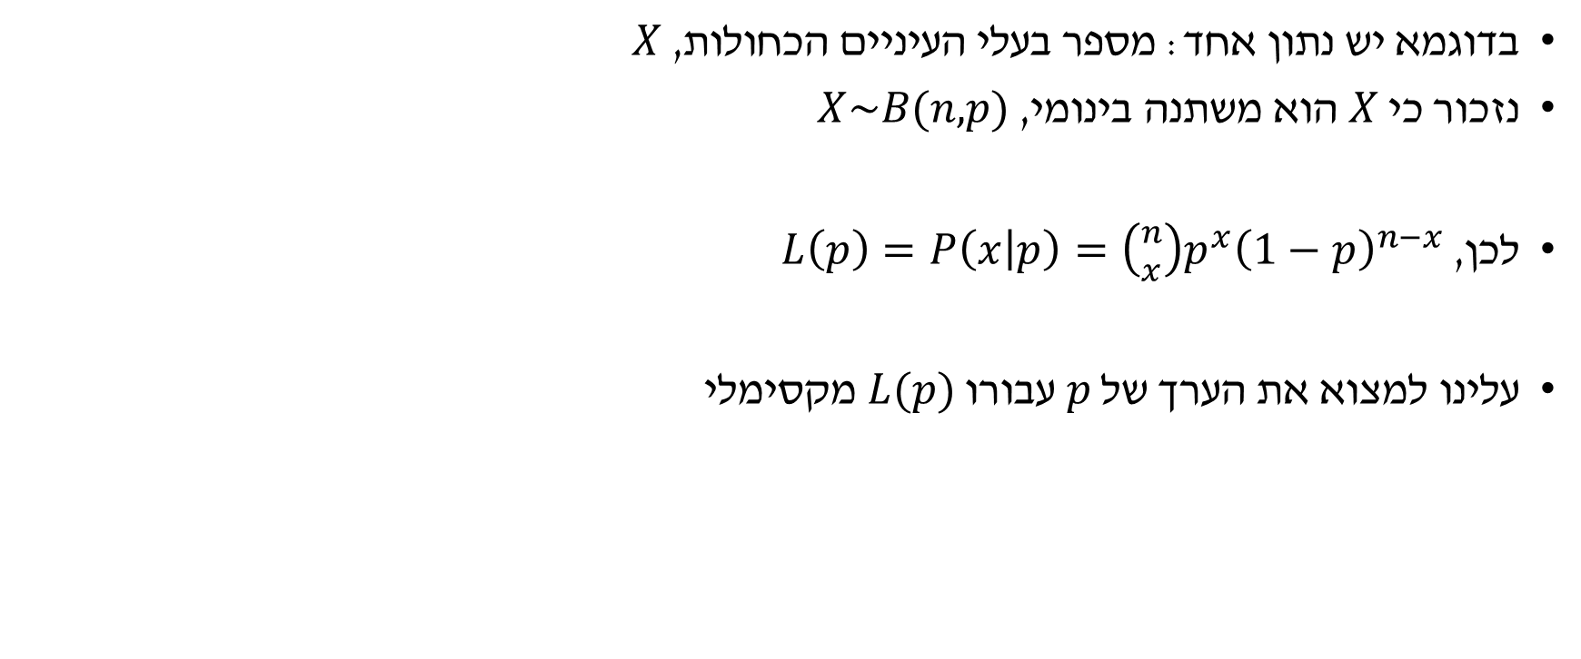
חישוב הנראות
בדוגמא יש נתון אחד: מספר בעלי העיניים הכחולות, $X$
נזכור כי $X$ הוא משתנה בינומי, $X\sim B(n,p)$
לכן, $L\left(p\right)=P\left(x | p\right)=\left({n \atop x}\right)p^{x}{\left(1−p\right)}^{n−x}$
עלינו למצוא את הערך של $p$ עבורו $L(p)$ מקסימלי

Slide 37
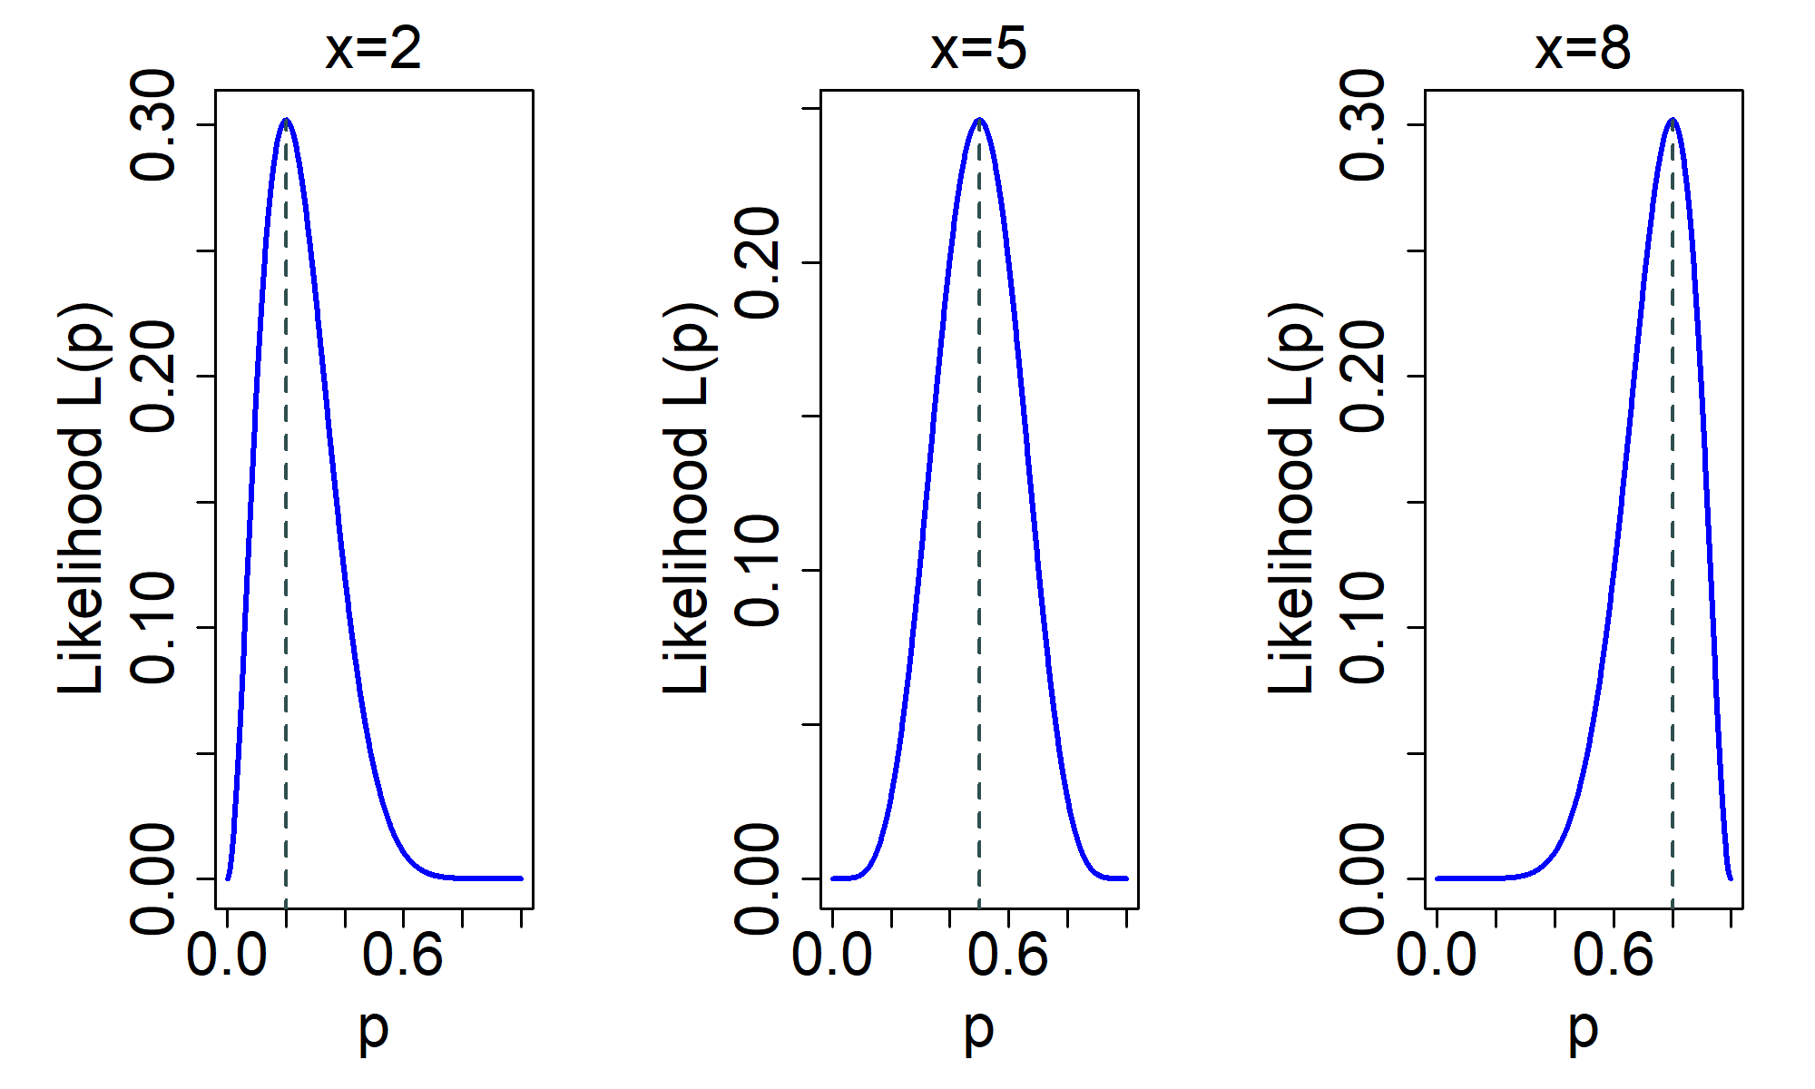



הצגה גרפית: $n=10$
$${\hat{p}}_{ML}$$
$${\hat{p}}_{ML}$$
$${\hat{p}}_{ML}$$

Slide 38
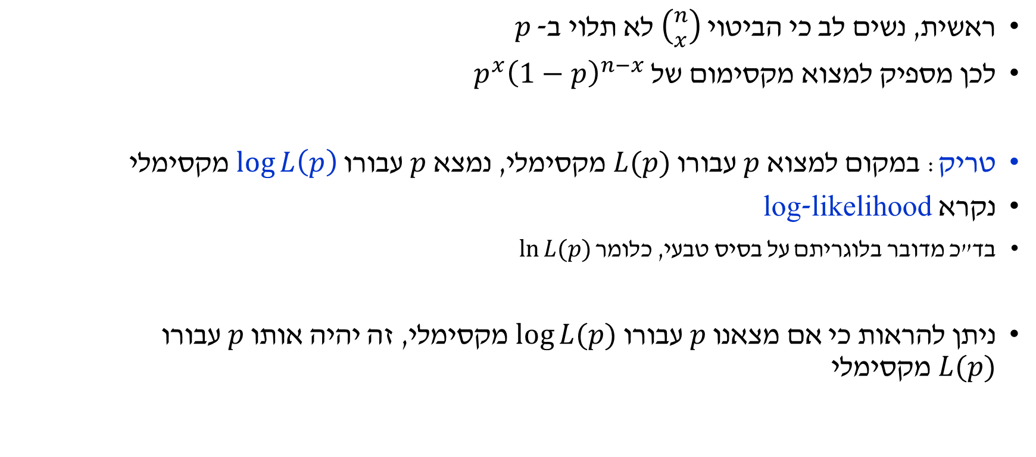
מציאת אומד הנראות המירבית
ראשית, נשים לב כי הביטוי $\left({n \atop x}\right)$ לא תלוי ב- $p$
לכן מספיק למצוא מקסימום של $p^{x}{\left(1−p\right)}^{n−x}$
טריק: במקום למצוא $p$ עבורו $L(p)$ מקסימלי, נמצא $p$ עבורו $\log{L\left(p\right)}$ מקסימלי
נקרא log-likelihood
בד"כ מדובר בלוגריתם על בסיס טבעי, כלומר $\ln{L(p)}$
ניתן להראות כי אם מצאנו $p$ עבורו $\log{L(p)}$ מקסימלי, זה יהיה אותו $p$ עבורו
$L(p)$ מקסימלי

Slide 39
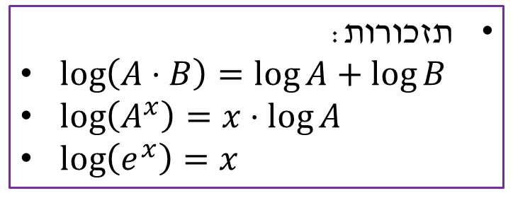
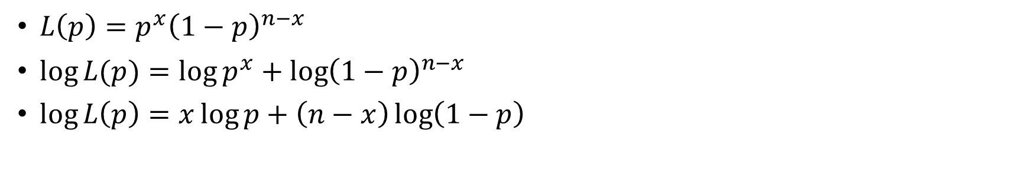
מציאת אומד הנראות המירבית
תזכורות:
$\log\left(A⋅B\right)=\log{A}+\log{B}$
$\log\left(A^{x}\right)=x⋅\log{A}$
$\log\left(e^{x}\right)=x$
$L\left(p\right)=p^{x}{\left(1−p\right)}^{n−x}$
$\log{L(p)}=\log{p^{x}}+\log{{\left(1−p\right)}^{n−x}}$
$\log{L\left(p\right)}=x\log{p}+\left(n−x\right)\log\left(1−p\right)$

Slide 40
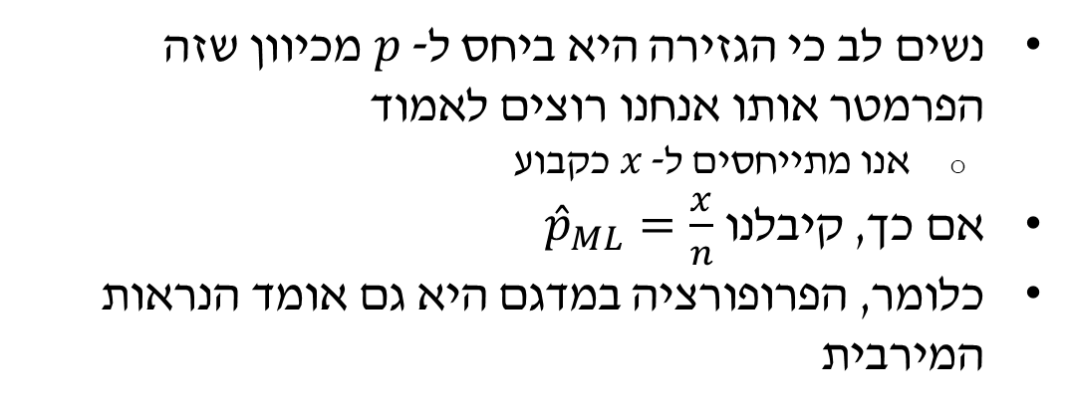
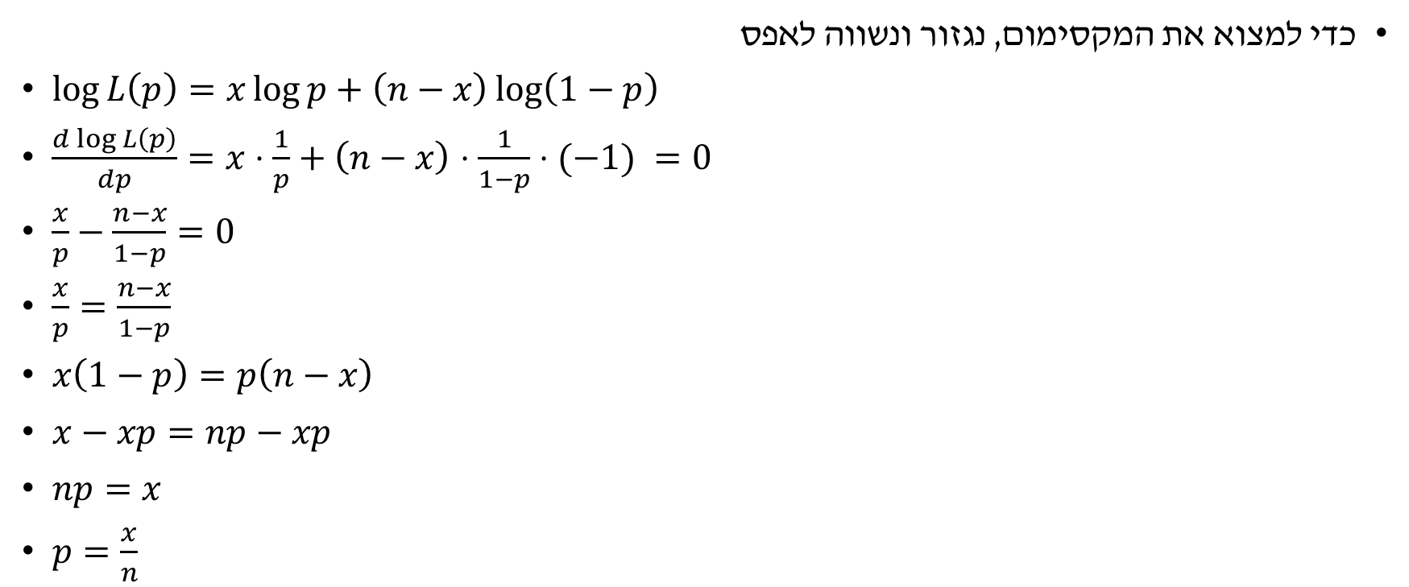
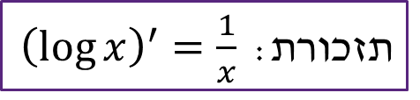
מציאת אומד הנראות המירבית
כדי למצוא את המקסימום, נגזור ונשווה לאפס
$\log{L\left(p\right)}=x\log{p}+\left(n−x\right)\log\left(1−p\right)$
$\frac{d\log{L\left(p\right)}}{dp}=x⋅\frac{1}{p}+\left(n−x\right)⋅\frac{1}{1−p}⋅(−1) =0$
$\frac{x}{p}−\frac{n−x}{1−p}=0$
$\frac{x}{p}=\frac{n−x}{1−p}$
$x\left(1−p\right)=p\left(n−x\right)$
$x−xp=np−xp$
$np=x$
$p=\frac{x}{n}$
תזכורת: ${\left(\log{x}\right)}^{′}=\frac{1}{x}$
נשים לב כי הגזירה היא ביחס ל- $p$ מכיוון שזה הפרמטר אותו אנחנו רוצים לאמוד
  אנו מתייחסים ל- $x$ כקבוע
אם כך, קיבלנו ${\hat{p}}_{ML}=\frac{x}{n}$
כלומר, הפרופורציה במדגם היא גם אומד הנראות המירבית

Slide 41
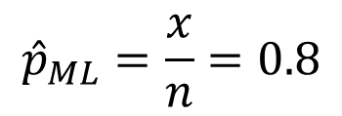
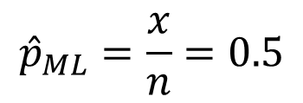
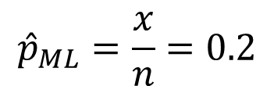
הצגה גרפית: $n=10$
$${\hat{p}}_{ML}=\frac{x}{n}=0.2$$
$${\hat{p}}_{ML}=\frac{x}{n}=0.5$$
$${\hat{p}}_{ML}=\frac{x}{n}=0.8$$

Slide 42

מה כדאי לקחת מהדוגמא
במקרה זה, האומד האינטואיטיבי הפשוט (הפרופורציה במדגם) נתן תוצאה זהה – נראה זאת גם בדוגמא הבאה, אך זה לא חייב להיות נכון תמיד
כמעט תמיד משתמשים בלוגריתם של הנראות – יותר קל למצוא את המקסימום וגם הערכים המספריים לא הופכים להיות קטנים מאד
אין צורך לקחת בחשבון איברים של הנראות אשר אינם תלויים ב- $θ$
גם הערך העצמו של הנראות המירבית לא מעניין – רק הערך של הפרמטר עבורו הנראות מקסימלית

Slide 43
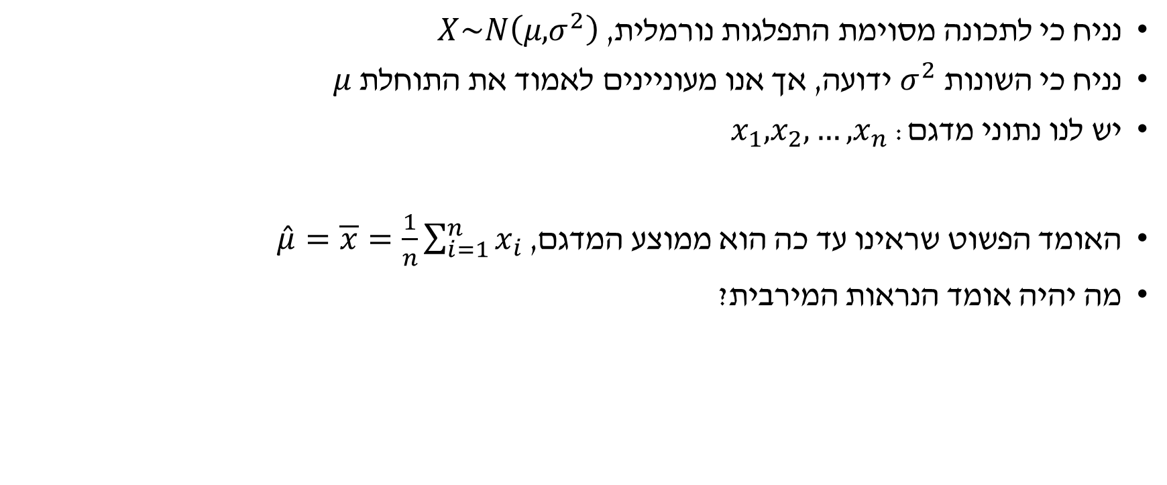
אומד נראות מירבית עבור תוחלת משתנה נורמלי
נניח כי לתכונה מסוימת התפלגות נורמלית, $X\sim N\left(μ,σ^{2}\right)$
נניח כי השונות $σ^{2}$ ידועה, אך אנו מעוניינים לאמוד את התוחלת $μ$
יש לנו נתוני מדגם: $x_{1},x_{2},…,x_{n}$
האומד הפשוט שראינו עד כה הוא ממוצע המדגם, $\hat{μ}=\overline{x}=\frac{1}{n}\sum_{i=1}^{n}{x_{i}}$
מה יהיה אומד הנראות המירבית?

Slide 44
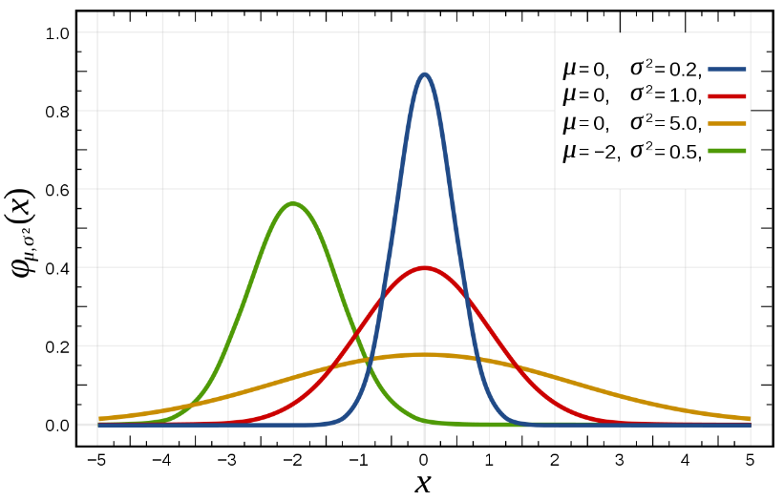
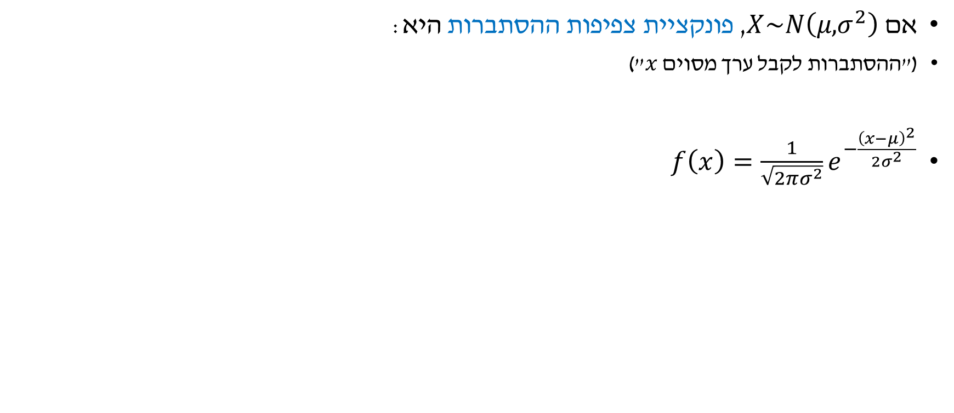
תזכורת: ההתפלגות הנורמלית
אם $X\sim N\left(μ,σ^{2}\right)$, פונקציית צפיפות ההסתברות היא:
("ההסתברות לקבל ערך מסוים $x$")
$f\left(x\right)=\frac{1}{\sqrt{2πσ^{2}}}e^{−\frac{{\left(x−μ\right)}^{2}}{2σ^{2}}}$

Slide 45

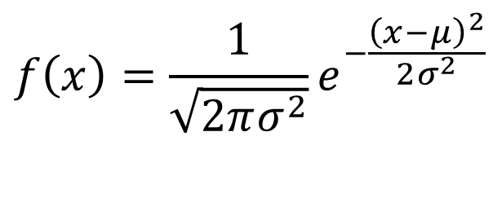



ההתפלגות הנורמלית
$$f\left(x\right)=\frac{1}{\sqrt{2πσ^{2}}}e^{−\frac{{\left(x−μ\right)}^{2}}{2σ^{2}}}$$
$$f(x)$$
$$μ±σ$$
מקדם נרמול:
השטח מתחת לעקומה = 1
אחראי לצורת "הפעמון"
$$x$$
$$μ$$

Slide 46

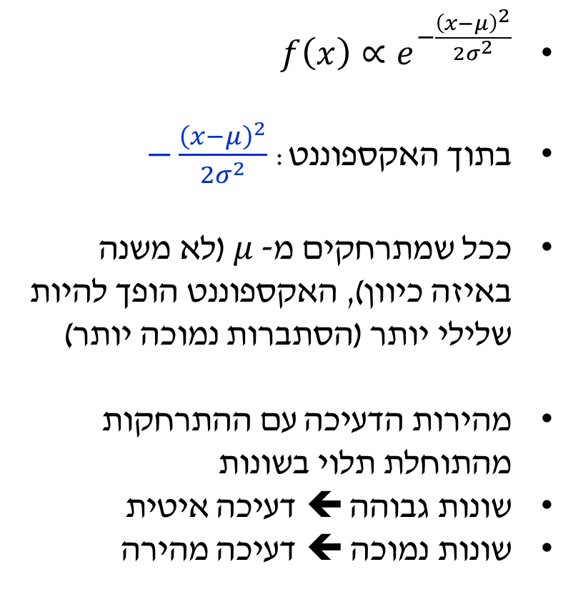



תזכורת
$f\left(x\right)∝e^{−\frac{{\left(x−μ\right)}^{2}}{2σ^{2}}}$
בתוך האקספוננט: $−\frac{{\left(x−μ\right)}^{2}}{2σ^{2}}$
ככל שמתרחקים מ- $μ$ (לא משנה באיזה כיוון), האקספוננט הופך להיות שלילי יותר (הסתברות נמוכה יותר)
מהירות הדעיכה עם ההתרחקות מהתוחלת תלוי בשונות
שונות גבוהה ⬅ דעיכה איטית
שונות נמוכה ⬅ דעיכה מהירה
$$f(x)$$
$$μ±σ$$
$$x$$
$$μ$$

Slide 47
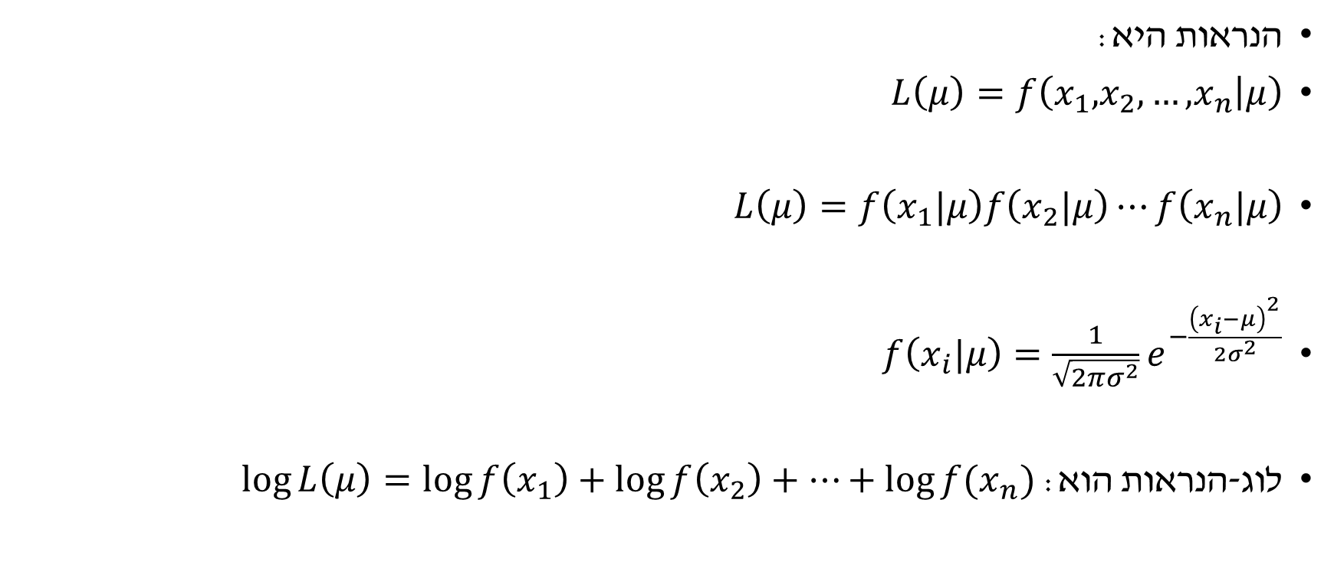
חישוב הנראות
הנראות היא:
$L\left(μ\right)=f\left(x_{1},x_{2},…,x_{n} | μ\right)$
$L\left(μ\right)=f\left(x_{1}|μ\right)f\left(x_{2}|μ\right)⋯f\left(x_{n}|μ\right)$
$f\left(x_{i}|μ\right)=\frac{1}{\sqrt{2πσ^{2}}}e^{−\frac{{\left(x_{i}−μ\right)}^{2}}{2σ^{2}}}$
לוג-הנראות הוא: $\log{L\left(μ\right)=\log{f\left(x_{1}\right)}+\log{f\left(x_{2}\right)}+…+\log{f(x_{n})}}$
מכיוון שהנתונים בלתי תלויים

Slide 48
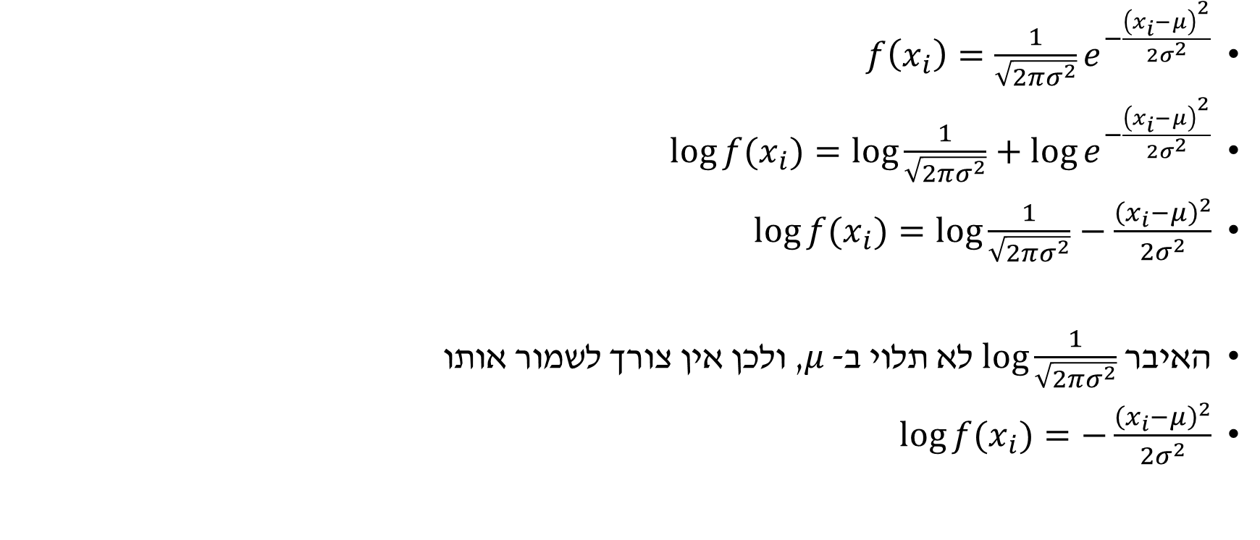
חישוב הנראות
$f\left(x_{i}\right)=\frac{1}{\sqrt{2πσ^{2}}}e^{−\frac{{\left(x_{i}−μ\right)}^{2}}{2σ^{2}}}$
$\log{f(x_{i})}=\log{\frac{1}{\sqrt{2πσ^{2}}}}+\log{e^{−\frac{{\left(x_{i}−μ\right)}^{2}}{2σ^{2}}}}$
$\log{f(x_{i})}=\log{\frac{1}{\sqrt{2πσ^{2}}}}−\frac{{\left(x_{i}−μ\right)}^{2}}{{2σ}^{2}}$
האיבר $\log{\frac{1}{\sqrt{2πσ^{2}}}}$ לא תלוי ב- $μ$, ולכן אין צורך לשמור אותו
$\log{f(x_{i})}=−\frac{{\left(x_{i}−μ\right)}^{2}}{{2σ}^{2}}$

Slide 49
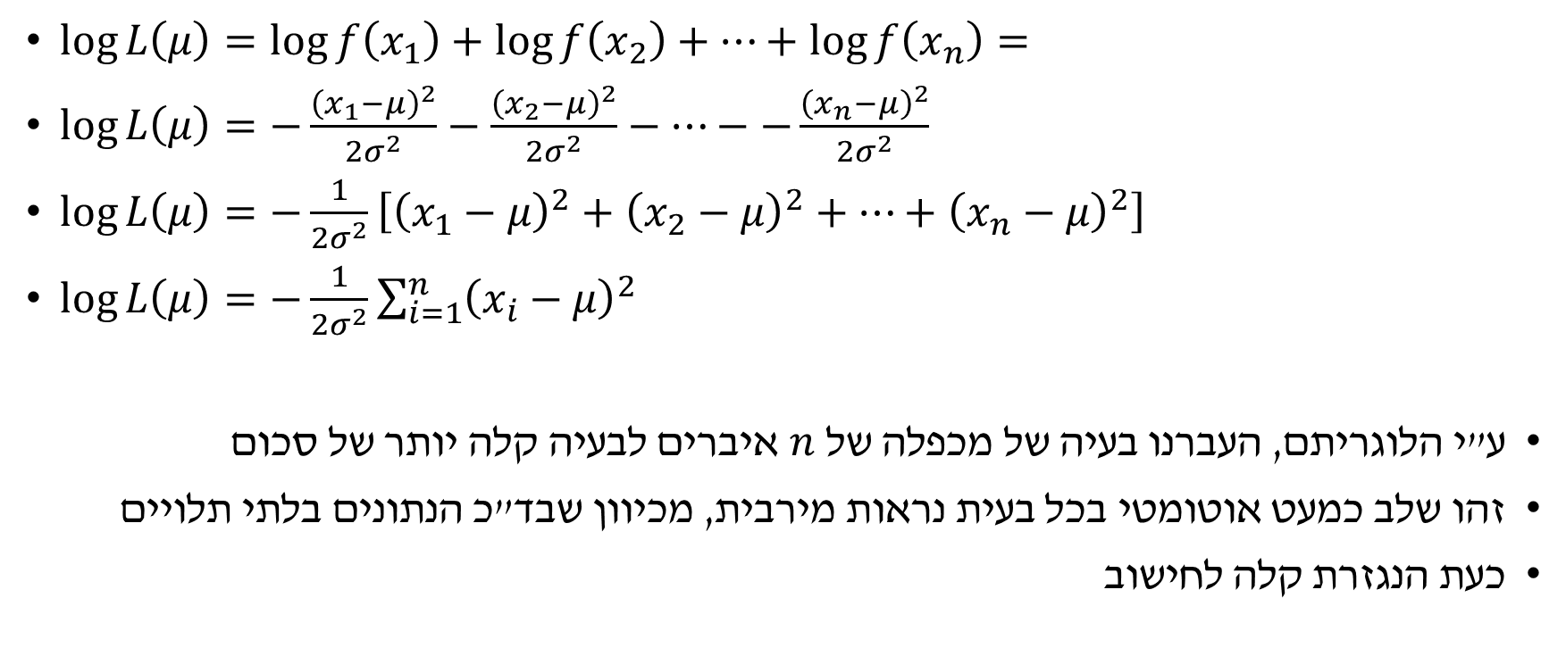
חישוב הנראות
$\log{L\left(μ\right)=\log{f\left(x_{1}\right)}+\log{f\left(x_{2}\right)}+…+\log{f\left(x_{n}\right)}=}$
$\log{L\left(μ\right)}=−\frac{{\left(x_{1}−μ\right)}^{2}}{2σ^{2}}−\frac{{\left(x_{2}−μ\right)}^{2}}{2σ^{2}}−…−−\frac{{\left(x_{n}−μ\right)}^{2}}{2σ^{2}}$
$\log{L\left(μ\right)}=−\frac{1}{2σ^{2}}\left[{\left(x_{1}−μ\right)}^{2}+{\left(x_{2}−μ\right)}^{2}+⋯+{\left(x_{n}−μ\right)}^{2}\right]$
$\log{L\left(μ\right)}=−\frac{1}{2σ^{2}}\sum_{i=1}^{n}{{\left(x_{i}−μ\right)}^{2}}$
ע"י הלוגריתם, העברנו בעיה של מכפלה של $n$ איברים לבעיה קלה יותר של סכום
זהו שלב כמעט אוטומטי בכל בעית נראות מירבית, מכיוון שבד"כ הנתונים בלתי תלויים
כעת הנגזרת קלה לחישוב

Slide 50
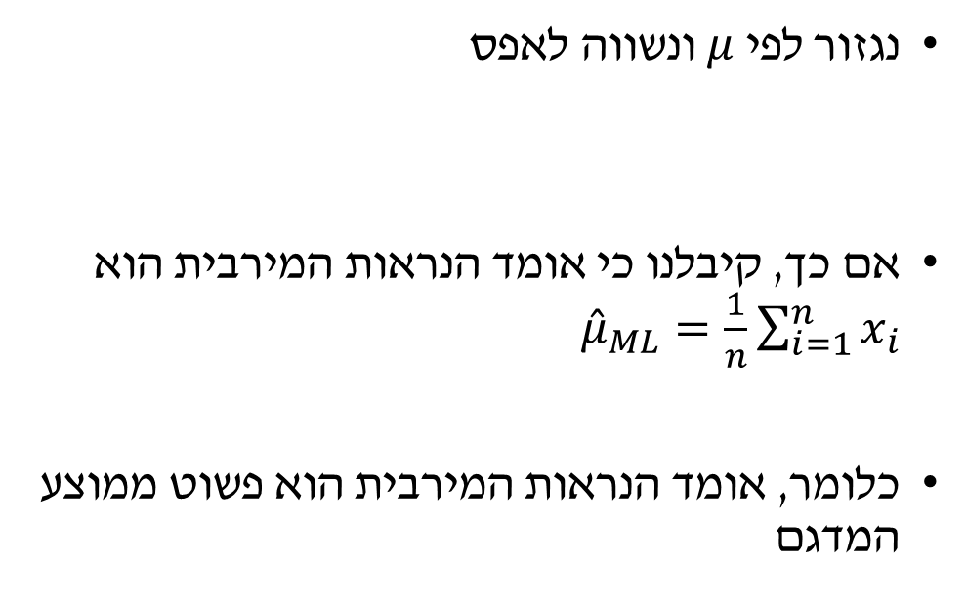

מציאת אומד הנראות המירבית
$\log{L\left(μ\right)}=−\frac{1}{2σ^{2}}\sum_{i=1}^{n}{{\left(x_{i}−μ\right)}^{2}}$
$\frac{d\log{L\left(μ\right)}}{dμ}=−\frac{1}{2σ^{2}}⋅\left(−2\right)⋅ \sum_{i=1}^{n}{\left(x_{i}−μ\right)}=0$
$\sum_{i=1}^{n}{(x_{i}−μ)}=0$
$\sum_{i=1}^{n}{x_{i}}−\sum_{i=1}^{n}{μ}=0$
$\sum_{i=1}^{n}{x_{i}}−nμ=0$
$nμ=\sum_{i=1}^{n}{x_{i}}$
$μ=\frac{1}{n}\sum_{i=1}^{n}{x_{i}}$
נגזור לפי $μ$ ונשווה לאפס
אם כך, קיבלנו כי אומד הנראות המירבית הוא ${\hat{μ}}_{ML}=\frac{1}{n}\sum_{i=1}^{n}{x_{i}}$
כלומר, אומד הנראות המירבית הוא פשוט ממוצע המדגם

Slide 51
נושאים
אומד נראות מירבית
  הגדרת האומד
  תכונות
  אמידה בייסיאנית
  בדיקת השערות

Slide 52

חשיבות
לאומד נראות מירבית משמעות טבעית ואינטואיטיבית – זהו ערך הפרמטר תחתיו הכי סביר לקבל את הנתונים
השיטה משתמשת בכל הנתונים ובכל מה שאנחנו יודעים על ההסתברות לקבל אותם
פותח ע"י רונלד פישר בתחילת המאה ה- 20
מספר תוצאות חשובות מאפיינות את אומד הנראות המירבית, עבור מדגמים גדולים
אומד הנראות המירבית הוא חסר הטיה: $E\left({\hat{θ}}_{ML}\right)=θ$
ראינו זאת עבור הפרופורציה ועבור התוחלת של משתנה נורמלי, מאחר ואנו יודעים כבר כי הפרופורציה במדגם וממוצע המדגם הם אומדים חסרי הטיה

Slide 53

השונות של אומד נראות מירבית
ניתן להראות כי השונות של אומד הנראות המירבית היא $\text{Var}\left({\hat{θ}}_{ML}\right)\sim \frac{1}{n}$
אכן, עבור ממוצע המדגם (שהוא אומד הנראות המירבית של התוחלת)
$\text{Var}\left(\overline{X}\right)=\frac{σ^{2}}{n}\sim \frac{1}{n}$
כלומר ככל שהמדגם גדל, כך השונות הולכת וקטנה (שואפת לאפס)
כאשר המדגם גדול מאד, האומד יהיה קרוב מאד לפרמטר האמיתי

Slide 54


אומד נראות מירבית
הטיה נמוכה שונות נמוכה
הטיה נמוכה שונות גבוהה
אומד נראות מירבית הוא חסר הטיה
השונות של אומד נראית מירבית קטנה כמו $1/n$, ובגודל מדגם אינסופי אין שונות כלל
משפט קרמר-ראו (Cramér–Rao):
לאומד הנראות המירבית השונות הקטנה ביותר האפשרית מבין כל האומדים חסרי ההטיה
אומד נראות מירבית
הטיה גבוהה שונות נמוכה
הטיה גבוהה שונות גבוהה

Slide 55

מדגמים קטנים
לאומד הנראות המירבית תכונות אידיאליות, אך הן מובטחות רק במדגמים גדולים
במדגם קטן, האומד עשוי להיות מוטה
דוגמא: נניח כי הנתונים מגיעים מהתפלגות $X\sim N\left(μ,σ^{2}\right)$
הפעם אנחנו מנסים לאמוד גם את $μ$ וגם $σ^{2}$
אם נגזור את הנראות לפי $σ^{2}$ ונשווה ל- 0, נקבל אומד נראות מירבית עבור $σ^{2}$
${\hat{σ^{2}}}_{ML}=\frac{1}{n}\sum_{i=1}^{n}{{\left(x_{i}−\overline{x}\right)}^{2}}$
האם זה משנה שבמכנה יש $n$ במקום $n−1$?

Slide 56


מדגמים קטנים
תוחלת של האומד במדגם גדול | תוחלת של האומד | נוסחא | סימון | אומד
$$σ^{2}$$ | $$σ^{2}$$ | $$\frac{1}{n−1}\sum_{i=1}^{n}{{\left(x_{i}−\overline{x}\right)}^{2}}$$ | $$S^{2}$$ | שונות המדגם
$$≈σ^{2}$$ | $$\frac{n−1}{n}σ^{2}$$ | $$\frac{1}{n}\sum_{i=1}^{n}{{\left(x_{i}−\overline{x}\right)}^{2}}$$ | $${\hat{σ^{2}}}_{ML}$$ | נראות מירבית
שונות המדגם היא אומד בלתי מוטה לשונות האוכלוסיה
אומד הנראות המירבית מוטה מעט במדגמים קטנים, אך ההטייה נעלמת ב- $n→∞$

Slide 57
נושאים
אומד נראות מירבית
  הגדרת האומד
  תכונות
  אמידה בייסיאנית
  בדיקת השערות

Slide 58

מה חסר באומד נראות מירבית?
נניח שאנו מנסים לאמוד את הפרופורציה באוכלוסיה $p$ עם תכונה מסוימת
נניח ש- $p=0.2$ (אך איננו יודעים זאת)
אנו יודעים כי יתכן ש- $p$ קטן, אך בוודאי $p>0$
נניח שהמדגם קטן יחסית: $n=10$
יש סיכוי משמעותי שלא נראה במדגם אפילו פעם אחת את התכונה, כלומר $x=0$
  $P\left(X=0\right)={0.8}^{10}=0.11$
אומד הנראות המירבית יהיה ${\hat{p}}_{ML}=\frac{x}{n}=\frac{0}{10}=0$

Slide 59

מה חסר באומד נראות מירבית?
אומד הנראות המירבית הוא ${\hat{p}}_{ML}=0$ כאשר $p=0.2$
מה הבעיה?
על פי אומד הנראות המירבית, ההסתברות לראות לפחות פעם אחת את התכונה היא 0
לא משנה מה גודל המדגם!
אבל אם $p=0.2$, במדגם של $n=1000$, נצפה ל- 200 בעלי התכונה
הסיכוי לראות לפחות פעם אחת את התכונה הוא 0.9999999999999999999….
שגיאה חמורה!

Slide 60
מה מקור הטעות?
לא לקחנו בחשבון את הידע המוקדם שיש לנו על הפרמטר
במדגם קטן, אפשר לקבל באופן מקרי תוצאה חריגה, ולכן להסיק מסקנות חריגות
גישה זו נקראת Frequentist inference (הסקה שכיחותנית?)

Slide 61

מה עושים באמידה בייסיאנית?
מניחים כי הפרמטר $θ$ הוא משתנה מקרי, עם התפלגות $P\left(θ\right)$
ההתפלגות נקראת ההסתברות האַפְּרִיוֹרִית (prior), והיא מייצגת את כלל המידע שיש לנו על הפרמטר, לפני שראינו את הנתונים
לאחר שראינו את הנתונים, נעדכן את $θ$ על פי שקלול של המידע המוקדם והנתונים שקיבלנו
נקרא Bayesian inference (הסקה בייסיאנית)
איך זה עובד?

Slide 62

תזכורת: נוסחת ההסתברות השלמה
$P\left(B\right)=P(A)P\left(B | A\right)+P\left(A^{c}\right)P\left(B | A^{c}\right)$
ניתן למצוא את ההסתברות של $B$ ע"י התניה על המאורע $A$
דוגמא: אחוז המעשנים באוכלוסיה הוא 10%
מעשנים חולים בסרטן בסיכוי 0.2, לא מעשנים חולים בסיכוי 0.05
מה הסיכוי שמישהו חולה?
$P\left(cancer\right)=$
$P\left(smoke\right)P\left(cancer | smoke\right)+P\left(no smoke\right)P\left(cancer | no smoke\right)=$
$0.1⋅0.2+0.9⋅0.05=0.065$

Slide 63

תזכורת: חוק בייס
מאורע $A$: התרחשותו של גורם מסוים (עישון)
מאורע $B$: התרחשותה של תוצאה מסוימת (סרטן)
נניח שאנו יודעים את ההסתברות שהגורם יקרה $P(A)$
וכן את ההסתברויות המותנות $P(B|A)$ ו- $P\left(B | A^{c}\right)$ (תוצאה בהינתן הגורם)
כיצד נחשב את $P(A|B)$? (ההסתברות של הגורם בהינתן התוצאה)
$P\left(A\right|B)=\frac{P\left(B\right|A)P(A)}{P(B)}=\frac{P\left(B\right|A)P(A)}{P\left(B\right|A)P\left(A\right)+P(B|A^{c})P\left(A^{c}\right)}$
חוק בייס

Slide 64

דוגמא
אחוז המעשנים באוכלוסיה הוא 10%
מעשנים חולים בסרטן בסיכוי 0.2, לא מעשנים חולים בסיכוי 0.05
אם מישהו חלה בסרטן, מהי ההסתברות שהוא מעשן?
$P\left(smoke | cancer\right)=\frac{P\left(cancer | smoke\right)P\left(smoke\right)}{P\left(cancer\right)}=$
$\frac{0.2⋅0.1}{0.2⋅0.1+0.9⋅0.05}=\frac{0.02}{0.065}=0.31$

Slide 65
חוק בייס: הסבר
אנו מחפשים את ההסתברות שגורם כלשהו התרחש, בהינתן התצפית
לפני שראינו את התצפית, היתה לנו הסתברות אפריורית עבור אותו גורם
לאחר שראינו את התצפית, ההסתברות משתנה בהתאם לנראות של התצפית עבור אותו גורם
נראות
הסתברות אַפְּרִיוֹרִית
prior
$$P\left(A \right| B)=\frac{P\left(B \right| A)P(A)}{P\left(B\right)}$$
הסתברות אַפּוֹסְטֶרְיוֹרִית
posterior
0.2
נראות
הסתברות אפריורית
הסתברות אפוסטריורית
P(cancer | smoking) * P(smoking)
P(smoking | cancer) = ---------------------------------------
P(cancer)
0.1
0.31
0.065

Slide 66

אמידה בייסיאנית
נניח שיש לנו פרמטר $θ$ עם התפלגות אפריורית $P\left(θ\right)$ ונראות $L\left(θ\right)=P(x_{1},…,x_{n}|θ)$
ההתפלגות האַפּוֹסְטֶרְיוֹרִית (posterior) של $θ$ היא:
$P\left(θ | x_{1},…,x_{n}\right)=\frac{P\left(x_{1},…,x_{n}|θ\right)P\left(θ\right)}{P\left(x_{1},…,x_{n}\right)}=\frac{L\left(θ\right)P\left(θ\right)}{P\left(x_{1},…,x_{n}\right)}$
זו ההתפלגות המעודכנת של $θ$, לאחר שלקחנו בחשבון גם את המידע המוקדם, ($P(θ$, וגם את הנתונים $P\left(x_{1},…,x_{n} | θ\right)$

Slide 67


הסבר
נראות: $L\left(θ\right)$
הסתברות אַפְּרִיוֹרִית
prior
ההתפלגות של $θ$ מושפעת כעת גם מהנתונים (הנראות), וגם מההסתברות האפריורית, כלומר, כל מידע קודם שיש לנו על $θ$ לפני שראינו את הנתונים
$$P\left(θ \right| X)=\frac{P\left(X \right| θ)P(θ)}{P\left(X\right)}$$
הסתברות אפוסטריורית
posterior

Slide 68

אמידה בייסיאנית
נניח שיש לנו פרמטר $θ$ עם נראות $L\left(θ\right)=P(x_{1},…,x_{n}|θ)$
באמידת נראות מירבית, האומד הוא ${\hat{θ}}_{ML}$ כך שהנראות $L\left({\hat{θ}}_{ML}\right)$ מקסימלית
באמידה בייסיאנית, אנו מנסים למצוא את המקסימום של ההתפלגות האפוסטריורית $P\left(θ | x_{1},…,x_{n}\right)=\frac{L\left(θ\right)P\left(θ\right)}{P\left(x_{1},…,x_{n}\right)}$
הערך של $θ$ עבורו $P\left(θ | x_{1},…x_{n}\right)$ מקסימלי נקרא אומד ההסתברות האפוסטריורית המירבי
Maximum a posteriori estimate או MAP – מסומן ${\hat{θ}}_{MAP}$

Slide 69
הערה
אם ${\hat{θ}}_{MAP}$ מביאה למקסימום את: $\frac{L\left(θ\right)P\left(θ\right)}{P\left(x_{1},…,x_{n}\right)}$
היא גם מביאה למקסימום את $L\left(θ\right)P(θ)$
(מכיוון שהמכנה לא תלוי כלל ב- $θ$, ולכן מהווה רק גורם קבוע)
לכן, האומד מספיק למצוא את המקסימום של $L\left(θ\right)P(θ)$ על מנת לקבל את ${\hat{θ}}_{MAP}$

Slide 70

דוגמא: זמן מחלה
חיידק
C | B | A
0.1 | 0.1 | 0.8 | הסתברות אפריורית
מהו האומד הבייסיאני עבור סוג החיידק?
אנחנו צריכים נתון נוסף: ההתפלגות האפריורית
מה לדעתנו ההסתברות של כל סוג חיידק, לפני שראינו נתונים
 | חולים
 | 5 | 4 | 3 | 2 | 1
נראות כוללת | 20 | 30 | 10 | 40 | 30 | זמן המחלה (ימים)
$$7.2⋅{10}^{−4}$$ | 0.2 | 0.3 | 0.1 | 0.4 | 0.3 | נראות תחת $θ=A$
$$3.9⋅{10}^{−3}$$ | 0.25 | 0.25 | 0.25 | 0.25 | 0.25 | נראות תחת $θ=B$
$$4.8⋅{10}^{−4}$$ | 0.3 | 0.2 | 0.4 | 0.1 | 0.2 | נראות תחת $θ=C$
חיידק
C | B | A
0.4 | 0.25 | 0.1 | 10 | זמן המחלה (ימים)
0.3 | 0.25 | 0.2 | 20
0.2 | 0.25 | 0.3 | 30
0.1 | 0.25 | 0.4 | 40

Slide 71

חישוב ההסתברות האפוסטריורית
הנראות של $θ=B$ היתה הגבוהה ביותר ולכן ${\hat{θ}}_{ML}=B$
אך ההסתברות האפריורית של $θ=A$ היתה גבוהה יותר
ולכן אומד ההסתברות האפוסטריורית הגבוהה ביותר הוא: ${\hat{θ}}_{MAP}=A$
חיידק
C | B | A
0.1 | 0.1 | 0.8 | הסתברות אפריורית $P(θ)$
$$4.8⋅{10}^{−4}$$ | $$3.9⋅{10}^{−3}$$ | $$7.2⋅{10}^{−4}$$ | נראות $L\left(θ\right)$
$$0.5⋅{10}^{−4}$$ | $$3.9⋅{10}^{−4}$$ | $$5.8⋅{10}^{−4}$$ | $$L\left(θ\right)P\left(θ\right)$$
הסתברות אפוסטריורית

Slide 72
למה זה חשוב?
שימוש בהסתברות אפריורית חשוב בעיקר במדגמים קטנים
נניח שבמקרה קיבלנו מספר תצפיות עם זמן מחלה של 10 או 20 יום
מתוך הנראות לבד היינו מסיקים שמדובר ב- B או C, אך עלינו לקחת בחשבון כי ההסתברות שלהם מלכתחילה היא מאד נמוכה
במדגמים גדולים מאד, ${\hat{θ}}_{MAP}→{\hat{θ}}_{ML}$
זאת מכיוון שההסתברות האפריוריות הופכת
זניחה כאשר יש לנו נתונים רבים
הנתונים מלמדים אותנו הרבה יותר מאשר מידת הסבירות
ההתחלתית
חיידק
C | B | A
0.1 | 0.1 | 0.8 | הסתברות אפריורית
חיידק
C | B | A
0.4 | 0.25 | 0.1 | 10 | זמן המחלה (ימים)
0.3 | 0.25 | 0.2 | 20
0.2 | 0.25 | 0.3 | 30
0.1 | 0.25 | 0.4 | 40

Slide 73

דוגמא
נניח שהמדגם שלנו הוא כעת של 10 חולים וסוג החיידק האמיתי הוא C
קיבלנו זמני מחלה 10,20,20,10,40,10,30,20,30,10
נניח בשלב הראשון כי ראינו רק את ארבעת החולים הראשונים
 | חולים
 | 10 | 9 | 8 | 7 | 6 | 5 | 4 | 3 | 2 | 1
נראות כוללת | 10 | 20 | 20 | 10 | 40 | 10 | 30 | 20 | 30 | 10 | זמן המחלה (ימים)
$$1.8⋅{10}^{−3}$$ | 0.1 | 0.2 | 0.2 | 0.1 | 0.4 | 0.1 | 0.3 | 0.2 | 0.3 | 0.1 | נראות תחת $θ=A$
$$3.9⋅{10}^{−3}$$ | 0.25 | 0.25 | 0.25 | 0.25 | 0.25 | 0.25 | 0.25 | 0.25 | 0.25 | 0.25 | נראות תחת $θ=B$
$$4.8⋅{10}^{−3}$$ | 0.4 | 0.3 | 0.3 | 0.4 | 0.1 | 0.4 | 0.2 | 0.3 | 0.2 | 0.4 | נראות תחת $θ=C$

Slide 74


דוגמא
ההסתברות האפוסטריות המירבית מתקבלת עבור $θ=A$
אך זו אינה התשובה הנכונה!
מה יקרה אם נשתמש בכל נתוני המדגם?
חיידק
C | B | A
0.1 | 0.1 | 0.8 | הסתברות אפריורית $P(θ)$
$$4.8⋅{10}^{−3}$$ | $$3.9⋅{10}^{−3}$$ | $$1.8⋅{10}^{−3}$$ | נראות $L\left(θ\right)$
$$4.8⋅{10}^{−4}$$ | $$3.9⋅{10}^{−4}$$ | $$1.4⋅{10}^{−3}$$ | $$L\left(θ\right)P\left(θ\right)$$
הסתברות אפוסטריורית

Slide 75

דוגמא
נחשב כעת את הנראות תחת כל נתוני המדגם
 | חולים
 | 10 | 9 | 8 | 7 | 6 | 5 | 4 | 3 | 2 | 1
נראות כוללת | 10 | 20 | 20 | 10 | 40 | 10 | 30 | 20 | 30 | 10 | זמן המחלה (ימים)
$$2.9⋅{10}^{−8}$$ | 0.1 | 0.2 | 0.2 | 0.1 | 0.4 | 0.1 | 0.3 | 0.2 | 0.3 | 0.1 | נראות תחת $θ=A$
$$9.5⋅{10}^{−7}$$ | 0.25 | 0.25 | 0.25 | 0.25 | 0.25 | 0.25 | 0.25 | 0.25 | 0.25 | 0.25 | נראות תחת $θ=B$
$$2.8⋅{10}^{−6}$$ | 0.4 | 0.3 | 0.3 | 0.4 | 0.1 | 0.4 | 0.2 | 0.3 | 0.2 | 0.4 | נראות תחת $θ=C$

Slide 76


דוגמא
כעת, הנראות של $θ=C$ היא בערך פי 100 גדולה יותר מהנראות של $θ=A$
לכן גם היתרון של A מבחינת ההסתברות האפוסטריות לא מספיק
הנתונים שכנעו אותנו שאף על פי ש- C פחות סביר אפריורית, הוא אכן הפרמטר האמיתי
חיידק
C | B | A
0.1 | 0.1 | 0.8 | הסתברות אפריורית $P(θ)$
$$2.8⋅{10}^{−6}$$ | $$9.5⋅{10}^{−7}$$ | $$2.9⋅{10}^{−8}$$ | נראות $L\left(θ\right)$
$$2.8⋅{10}^{−7}$$ | $$9.5⋅{10}^{−8}$$ | $$2.3⋅{10}^{−8}$$ | $$L\left(θ\right)P\left(θ\right)$$

Slide 77

הערות
איך מוצאים את ההסתברות האפריורית?
אין תשובה אחת – זה תלוי בשיקול הדעת ובמידת הסבירות שאנו מייחסים לכל פרמטר
יש שיטות שמאפשרות בחירה מושכלת של ההסתברות האפריורית
מציאת האומד ${\hat{θ}}_{MAP}$ בדרך כלל קשה יותר מאשר מציאת ${\hat{θ}}_{ML}$
רק במעט מקרים יש ביטוי מתמטי פשוט
לפעמים ההסתברות האפריורית אינה מספקת כל מידע חדש
בדוגמא: לכל חיידק סיכוי שווה של 1/3
במקרה זה ${\hat{θ}}_{ML}={\hat{θ}}_{MAP}$

Slide 78
משתנים רציפים
במשתנים רציפים, ההסתברות האפוסטריוריות עשויה להיות מסובכת
ננסה להדגים אמידה בייסיאנית ללא חישוב
נניח כי אנו מנסים לאמוד את הפרופורציה של בעלי עיניים כחולות באוכלוסיה $p$
יש לנו מדגם של $n=10$ פרטים, מתוכם ל- $x$ היו עיניים כחולות
הנראות היתה $L\left(p\right)∝p^{x}{\left(1−p\right)}^{n−x}$
אומד הנראות המירבית הוא ${\hat{p}}_{ML}=\frac{x}{n}$

Slide 79


המשך הדוגמא
נניח כי קיבלנו $X=8$ בעלי עיניים כחולות, לכן ${\hat{p}}_{ML}=\frac{8}{10}=0.8$
כעת נניח כי יש לנו הסתברות אפריורית על הפרופורציה $p$ שמעדיפה ערכים נמוכים
$P\left(p\right)∝{\left(1−p\right)}^{4}$
אפריורית, התוחלת של $p$ היא $E\left(p\right)=0.17$
הנתונים נותנים ${\hat{p}}_{ML}=0.8$
מה יקרה אם ניקח בחשבון את ההסתברות
האפריורית?

Slide 80

חישוב ההסתברות האפוסטריורית
$P\left(p | x\right)∝P\left(x | p\right)P\left(p\right)∝$
$p^{x}{\left(1−p\right)}^{n−x}{\left(1−p\right)}^{4}=$
$p^{x}{\left(1−p\right)}^{n+4−x}$
כרגיל נחשב את הלוגריתם של ההסתברות
$\log{P\left(p | x\right)}=x\log{p}+\left(n+4−x\right)\log\left(1−p\right)$

Slide 81

מציאת האומד
$\log{P\left(p | x\right)}=x\log{p}+\left(n+4−x\right)\log\left(1−p\right)$
נגזור לפי $p$ ונשווה לאפס
$\frac{d\log{P\left(p | x\right)}}{dp}=\frac{x}{p}−\frac{n+4−x}{1−p}=0$
$\frac{x}{p}=\frac{n+4−x}{1−p}$
$x\left(1−p\right)=p\left(n+4−x\right)$
$x−px=p(n+4)−px$
$p\left(n+4\right)=x$
$p=\frac{x}{n+4}$

Slide 82

האומד הבייסיאני
האומד שקיבלנו הוא ${\hat{p}}_{MAP}=\frac{x}{n+4}=\frac{8}{10+4}=0.57$
ההסתברות האפריורית מעדיפה ערכים נמוכים של $p$
כאשר לקחנו זאת בחשבון נלקח בחשבון האומד הוא ${\hat{p}}_{MAP}=\frac{x}{n+4}$
${\hat{p}}_{MAP}=\frac{x}{n+4}≤{\hat{p}}_{ML}=\frac{x}{n}$
אמידה בייסיאנית "מזיזה" את האומד כך שיתקרב לממוצע האפריורי
נקרא shrinkage

Slide 83



הצגה גרפית
$${\hat{p}}_{MAP}$$
$${\hat{p}}_{ML}$$

Slide 84


דוגמא נוספת
נניח כי עכשיו ההסתברות האפריורית מעדיפה ערכים גבוהים של $p$
$P\left(p\right)∝p^{4}$ (תוחלת 0.83)
אבל במקרה במדגם של $n=10$
לא קיבלנו אף פרט עם התכונה: $x=0$
אומד הנראות המירבית הוא:
${\hat{p}}_{ML}=\frac{x}{n}=\frac{0}{10}=0$
מה יקרה אם ניקח בחשבון את ההסתברות
האפריורית?

Slide 85

חישוב ההסתברות האפוסטריורית
$P\left(p | x\right)∝P\left(x | p\right)P\left(p\right)∝$
$p^{x}{\left(1−p\right)}^{n−x}p^{4}=$
$p^{x+4}{\left(1−p\right)}^{n−x}$
כרגיל נחשב את הלוגריתם של ההסתברות
$\log{P\left(p | x\right)}=(x+4)\log{p}+\left(n−x\right)\log\left(1−p\right)$

Slide 86

מציאת האומד
$\log{P\left(p | x\right)}=(x+4)\log{p}+\left(n−x\right)\log\left(1−p\right)$
נגזור לפי $p$ ונשווה לאפס
$\frac{d\log{P\left(p | x\right)}}{dp}=\frac{x+4}{p}−\frac{n−x}{1−p}=0$
$\frac{x+4}{p}=\frac{n−x}{1−p}$
$(x+4)\left(1−p\right)=p\left(n−x\right)$
$x−px+4−4p=pn−px$
$x+4−4p=pn$
$p\left(n+4\right)=x+4$
$p=\frac{x+4}{n+4}$

Slide 87

האומד הבייסיאני
האומד שקיבלנו הוא ${\hat{p}}_{MAP}=\frac{x+4}{n+4}=\frac{0+4}{10+4}=0.29$
ההסתברות האפריורית מעדיפה גבוהים של $p$
כאשר לקחנו זאת בחשבון נלקח בחשבון האומד הוא ${\hat{p}}_{MAP}=\frac{x+4}{n+4}$
${\hat{p}}_{MAP}=\frac{x+4}{n+4}≥{\hat{p}}_{ML}=\frac{x}{n}$
שוב, אמידה בייסיאנית "מזיזה" את האומד כך שיתקרב לממוצע האפריורי

Slide 88



הצגה גרפית
$${\hat{p}}_{MAP}$$
$${\hat{p}}_{ML}$$

Slide 89

מדגם גדול
נניח כי $n=100$ ועדיין $x=0$
נקבל ${\hat{p}}_{MAP}=\frac{x+4}{n+4}=\frac{4}{104}=0.04$
כלומר, במדגם גדול כעת החשיבות של ההסתברות האפריורית קטנה יותר
האומד מתקרב לאפס (אומד הנראות המירבית)
האומד נקבע בעיקר ע"פ הנתונים (הנראות), ופחות לפי ההסתברות האפריורית

Slide 90



הצגה גרפית
$${\hat{p}}_{MAP}$$
$${\hat{p}}_{ML}$$

Slide 91

למידה רציפה
ברגע שחישבנו את ההסתברות האפוסטריורית, היא הופכת להיות ההסתברות האפריורית עבור הנתונים הבאים שיגיעו
$P\left(θ | x_{1},…, x_{n}\right)=\frac{L\left(θ\right)P\left(θ\right)}{P\left(x_{1},…,x_{n}\right)}=\frac{P(x_{1},…,x_{n}|θ)P\left(θ\right)}{P\left(x_{1},…,x_{n}\right)}$
נניח שכעת הגיעו נתונים $x_{n+1},…, x_{n+m}$
$P\left(θ | x_{1},…,x_{n+m}\right)∝P\left(x_{n+1},…,x_{n+m} | θ\right)P(θ|x_{1},…,x_{n})$
ההתפלגות האפריורית = התפלגות האפוסטריורית עבור הנתונים הקודמים
ההתפלגות האפוסטריורית בהינתן כל הנתונים
הנראות של הנתונים החדשים בלבד

Slide 92

למידה רציפה
$P\left(θ | x_{1},…,x_{n+m}\right)∝P\left(x_{n+1},…,x_{n+m} | θ\right)P(θ|x_{1},…,x_{n})$
הוכחה: תרגיל
משמעות: ברגע שחישבנו את ההסתברות האפוסטריורית, היא מכילה את כל המידע שניתן ללמוד מתוך הנתונים המקוריים
יתרון: אין צורך לחזור על חישוב הנראות של כל הנתונים שראינו עד כה, אלא רק על הנתונים החדשים

Slide 93

דוגמא
נחזור לדוגמא של אמידת הפרופורציה באוכלוסיה $p$
ההסתברות האפריורית $P\left(p\right)∝p^{4}$
במדגם של $n=10$ לא קיבלנו אף פרט עם התכונה: $x_{1}=0$
ההסתברות האפוסטריורית
$P\left(p | x_{1}\right)∝P\left(x_{1} | p\right)P\left(p\right)∝$
$p^{x_{1}}{\left(1−p\right)}^{n−x_{1}}p^{4}=$
$p^{x_{1}+4}{\left(1−p\right)}^{n−x_{1}}=$
$p^{4}{\left(1−p\right)}^{10}$

Slide 94

המשך הדוגמא
$P\left(p | x_{1}\right)∝p^{4}{\left(1−p\right)}^{10}$
כעת נניח שקיבלנו תוצאה נוספת, ובה מתוך $n=10$ פרטים, היו $x_{2}=5$ עם התכונה
נשתמש בהסתברות האפוסטריורית הקודמת כהסתברות האפריורית החדשה
$P\left(p | x_{2}\right)∝P\left(x_{2} | p\right)P\left(p|x_{1}\right)$
$∝p^{x}{\left(1−p\right)}^{n−x}p^{4}{\left(1−p\right)}^{10}$
$∝p^{5}{\left(1−p\right)}^{5}p^{4}{\left(1−p\right)}^{10}$
$=p^{9}{\left(1−p\right)}^{15}$

Slide 95

המשך הדוגמא
נמצא כעת את אומד ההסתברות האפוסטריורית המירבית
$P\left(p | x_{2}\right)∝p^{9}{\left(1−p\right)}^{15}$
$\log{P\left(p | x_{2}\right)}=9\log{p}+15\log\left(1−p\right)$
נגזור לפי $p$ ונשווה לאפס
$\frac{d\log{P\left(p | x_{2}\right)}}{dp}=\frac{9}{p}−\frac{15}{1−p}=0$
$9\left(1−p\right)=15p$
$24p=9$
${\hat{p}}_{MAP}=\frac{9}{24}=0.38$
הוכיחו כי היינו מקבלים את אותו אומד גם אם היינו מתייחסים לשתי התצפיות כאילו ראינו את שתיהן ביחד

Slide 96

הסבר
אם כך, לאחר שראינו את התצפית השנייה, עדכנו את האומד ל- ${\hat{p}}_{MAP}=0.38$ במקום ${\hat{p}}_{MAP}=0.29$ שקיבלנו לאחר תצפית אחת
אם היתה לנו רק התצפית השנייה, אומד הנראות המירבית היה ${\hat{p}}_{ML}=\frac{x}{n}=\frac{5}{10}=0.5$, ואומד ההסתברות הפוסטריורית המירבית היה: ${\hat{p}}_{MAP}=\frac{x+4}{n+4}=\frac{5+4}{10+4}=0.64$
ההסתברות האפריורית שהשתמשנו בה שיקפה לא רק את ההסתברות האפריורית ההתחלתית ($P\left(p\right)∝p^{4}$), אלא גם את העובדה שראינו בתצפית הראשונה 0 פרטים מתוך 10, ולכן כעת אפריורית אנחנו מעדיפים ערכים נמוכים יותר
לכן ההסתברות האפוסטריות הסופית היא ${\hat{p}}_{MAP}=0.38$, נמוך יותר מאשר אם היה לנו רק את התצפית השנייה

Slide 97




הצגה גרפית
$${\hat{p}}_{ML,2}=0.5$$
$${\hat{p}}_{MAP,1}$$
הסתברות אפוסטריורית לתצפית הראשונה =
הסתברות אפריורית לתצפית השנייה
$${\hat{p}}_{MAP,2}$$

Slide 98
אמידה בייסיאנית אמפירית (empirical Bayes)
מציאת ההסתברות האפריורית המתאימה היא בעיה לא פשוטה
במקום לנחש את ההסתברות, אפשר ללמוד אותה מתוך הנתונים עצמם
כדאי לקרוא:
http://varianceexplained.org/r/empirical_bayes_baseball/

Slide 99
נושאים
אומד נראות מירבית
  הגדרת האומד
  תכונות
  אמידה בייסיאנית
  בדיקת השערות

Slide 100
בדיקת השערות
לפעמים נרצה לבדוק השערות מהצורה:
השערת האפס: $θ=θ_{0}$
השערת המחקר: $θ>θ_{0}$ או $θ≠θ_{0}$ וכו'
למשל: התכונה היא משקל לידה. באוכלוסיה הכללית $θ=3000$ גרם, ומשערים שבאוכלוסיה בסיכון מסוימת $θ>3000$.
נניח שקיבלנו אומד נראות מירבית מסוים ${\hat{θ}}_{ML}$
נוכל להשתמש בו בתור סטטיסטי המבחן

Slide 101

בדיקת השערות
נניח שאנו מעוניינים לבדוק השערות מהצורה:
השערת האפס: $θ=θ_{0}$
השערת המחקר: $θ≠θ_{0}$
נניח שקיבלנו אומד נראות מירבית מסוים ${\hat{θ}}_{ML}$
האם נוכל להשתמש בו לבדיקת ההשערה?
הגדרה: יחס נראות (likelihood ratio)
$LR=\frac{L\left({\hat{θ}}_{ML}\right)}{L\left(θ_{0}\right)}$
הערה: יש ספרים שבהם הופכים את המונה והמכנה

Slide 102
יחס הנראות
$LR=\frac{L\left({\hat{θ}}_{ML}\right)}{L\left(θ_{0}\right)}$
אנחנו יודעים כי ${\hat{θ}}_{ML}$ נבחר כך שהנראות היא מירבית עבורו
⬅ $L\left({\hat{θ}}_{ML}\right)>L\left(θ_{0}\right)$
⬅ $LR>1$
אבל עד כמה היחס גדול?
ככל שיחס הנראות יותר גדול, כך השערת האפס פחות ופחות סבירה ביחס ל- H₁
נרצה לדחות את השערת האפס כאשר היחס גדול מאד, מעל לסף מסוים

Slide 103
הסטטיסטי
נגדיר את הסטטיסטי הבא:
$D=2\log{LR}=2\log{\frac{L\left({\hat{θ}}_{ML}\right)}{L\left(θ_{0}\right)}}=2\log{L\left({\hat{θ}}_{ML}\right)}−2\log{L(θ_{0})}$
כאמור, $L\left({\hat{θ}}_{ML}\right)>L\left(θ_{0}\right)$, לכן הסטטיסטי תמיד גדול מאפס
ככל שהראיה נגד השערת האפס חזקה יותר, כך הסטטיסטי גדול יותר
ה- P-value יהיה $P(D>d)$

Slide 104

התפלגות הסטטיסטי
משפט וִוילקס (Wilks’ theorem) (על שם סמיואל וילקס, Samuel Wilks)
במדגם גדול:
לסטטיסטי $D=2\log{LR}$ יש התפלגות $χ^{2}$ עם דרגת חופש אחת
חִי-בריבוע, chi-squared
במקרה הכללי שבו אומדים $p$ פרמטרים, יש להתפלגות $p$ דרגות חופש
מהי התפלגות $χ^{2}$?

Slide 105

משתנה מקרי חי-בריבוע
משתנה מקרי $χ^{2}$ הוא סכום הריבועים של $k$ משתנים נורמליים סטנדרטיים
אם $Z_{1},Z_{2},…Z_{k}$ הם משתנים נורמליים סטנדרטיים, אז ל- $Z_{1}^{2}+Z_{2}^{2}+…Z_{k}^{2}$ יש התפלגות $χ^{2}$
$k$ הוא פרמטר של ההתפלגות שנקרא דרגות החופש (degrees of freedom, d.f.)
התוחלת של ההתפלגות שווה ל- $k$

Slide 106
דוגמא: בדיקת השערה על הפרופורציה
השערת האפס: האחוז של בעלי עיניים כחולות באוכלוסיה הוא $p=p_{0}=0.2$
השערת המחקר: האחוז שונה מהאחוז הידוע, $p≠p_{0}$
במדגם של $n=100$ קיבלנו 25 בעלי עיניים כחולות
מספר בעלי העיניים הכחולות הוא בינומי, $X\sim B\left(n,p\right)$
אומד הנראות המירבית של הפרופורציה הוא הפרופורציה במדגם: ${\hat{p}}_{ML}=\frac{x}{n}=0.25$

Slide 107
חישוב יחס הנראות
הנראות של משתנה בינומי היא $L\left(p\right)=\left({n \atop x}\right)p^{x}{\left(1−p\right)}^{n−x}$
הסטטיסטי של יחס הנראות הוא:
$D=2\log{LR}=$
$2\log{\frac{L\left({\hat{p}}_{ML}\right)}{L\left(p_{0}\right)}=}$
$2\log{\frac{\left({n \atop x}\right){{\hat{p}}_{ML}}^{x}{\left(1−{\hat{p}}_{ML}\right)}^{n−x}}{\left({n \atop x}\right)p_{0}^{x}{\left(1−p_{0}\right)}^{n−x}}=}$
$2\log{{\left(\frac{{\hat{p}}_{ML}}{p_{0}}\right)}^{x}{\left(\frac{1−{\hat{p}}_{ML}}{1−p_{0}}\right)}^{n−x}}=$
$2x\log{\frac{{\hat{p}}_{ML}}{p_{0}}}+2\left(n−x\right)\log{\frac{1−{\hat{p}}_{ML}}{1−p_{0}}}$

Slide 108
חישוב יחס הנראות
יחס הנראות הוא: $D=2x\log{\frac{{\hat{p}}_{ML}}{p_{0}}}+2\left(n−x\right)\log{\frac{1−{\hat{p}}_{ML}}{1−p_{0}}}$
נציב: $p_{0}=0.2$, ${\hat{p}}_{ML}=0.25$, $x=25$
נקבל: $D=2⋅25⋅\log{\frac{0.25}{0.2}}+2⋅\left(100−25\right)⋅\log{\frac{0.75}{0.8}}=1.48$
מהי ההסתברות $P(D>1.48)$?
האם יש טבלאות של התפלגות חי-בריבוע?

Slide 109
ערך קריטי
כמו בכל מבחן, אנו יכולים להימנע מחישוב ישיר של ה- P-value ע"י השוואת הסטטיסטי לערך הקריטי עבור $α=0.05$
אם $D$ הוא מ"מ חי-בריבוע, הערך הקריטי עבור רמת מובהקות $α$ מסומן $χ_{α}^{2}$,
כך ש- $P\left(D>χ_{α}^{2}\right)=α$
אם הסטטיסטי גדול מ- $χ_{α}^{2}$, נדחה את השערת האפס
מהו הערך הקריטי בדוגמא שלנו?
התפלגות
$$α$$
$$D$$
0
$$χ_{α}^{2}$$

Slide 110

טבלה למשתנה $χ^{2}$
השורות נותנות את דרגות החופש d.f.
העמודות נותנות את רמת המובהקות $α$
הטבלה נותנת את הערך הקריטי $χ_{α}^{2}$
בדוגמא: d.f. = 1, $α=0.05$
הערך הקריטי הוא 3.84

Slide 111
המשך הדוגמא
הערך הקריטי הוא 3.84
הסטטיסטי היה 1.48
לכן לא נדחה את H₀
נסיק כי אחוז בעלי העיניים הכחולות לא שונה באופן מובהק מ- $p_{0}=0.2$
התפלגות
$$α=0.05$$
$$D$$
0
$$χ_{α}^{2}$$
$$3.84$$
$$D=1.48$$

Slide 112
מה היינו מקבלים במבחן $Z$?
תחת השערת האפס, $X\sim B\left(n=100,p=0.2\right)$
$E\left(X\right)=np=20$ ו- $\text{Var}\left(X\right)=np\left(1−p\right)=16$
לכן, בקירוב, $X\sim N\left(μ=20, σ^{2}=16\right)$
קיבלנו במדגם 25 בעלי עיניים כחולות
הסטטיסטי הוא: $Z=\frac{25−20}{\sqrt{16}}=1.25$
ה- P-value: $P\left(Z>1.25\right)=0.11$
כלומר, גם כאן לא נדחה את השערת האפס

Slide 113
השוואת המבחנים
$$D=2x\log{\frac{{\hat{p}}_{ML}}{p_{0}}}+2\left(n−x\right)\log{\frac{1−{\hat{p}}_{ML}}{1−p_{0}}}$$
מבחן $Z$ | מבחן יחס הנראות
השערת האפס: $p=p_{0}$, השערת המחקר: $p≠p_{0}$ |  | השערות
מתוך מדגם של $n$ פרטים, $x$ היו עם התכונה |  | נתוני המדגם
$$Z$$ | $$D=2\log{LR}$$ | הסטטיסטי
$$\frac{x−p_{0}}{\sqrt{np_{0}\left(1−p_{0}\right)}}$$ | $$2x\log{\frac{x/n}{p_{0}}}+2\left(n−x\right)\log{\frac{1−x/n}{1−p_{0}}}$$ | הסטטיסטי באופן מפורש
נורמלי סטנדרטי | $χ^{2}$ עם דרגת חופש אחת | התפלגות הסטטיסטי

Slide 114
האם יש קשר בין המבחנים?
משתנה מקרי $χ^{2}$ עם $k$ דרגות חופש הוא סכום של $k$ משתנים נורמליים סטנדרטיים
⬅ משתנה מקרי $χ^{2}$ עם דרגת חופש אחת הוא $Z^{2}$
במבחן $Z$, היינו יכולים לחשב את $Z^{2}={1.25}^{2}=1.56$
לא שונה הרבה מהסטטיסטי $D$ אשר קיבלנו במבחן יחס הנראות (1.48), אשר לו התפלגות $χ^{2}$
כלומר, שני המבחנים נותנים בסך הכל תוצאה דומה, אם כי לא זהה
מבחן יחס הנראות שימושי במקרים בהם אין סטטיסטי פשוט עם התפלגות ידועה, אך קל לחשב את הנראות (למשל ע"י מחשב)

Slide 115
מבחן יחס הנראות להשוואה בין שני ערכים
לפעמים נרצה לבדוק השערות "פשוטות" מהצורה:
השערת האפס: $θ=θ_{0}$
השערה אלטרנטיבית: $θ=θ_{1}$
יחס הנראות יהיה כמו קודם: $LR=\frac{L\left(θ_{1}\right)}{L\left(θ_{0}\right)}$
ככל שההשערה האלטרנטיבית סבירה יותר מהשערת האפס, כך ה- $LR$ גדול יותר
מבחן יחס הנראות להשערות פשוטות: נדחה את H₀ אם $LR>c$, עבור סף כלשהו $c$

Slide 116
דוגמא: זמן מחלה
$$LR=\frac{L\left(θ_{1}\right)}{L\left(θ_{0}\right)}$$
נדחה את H₀ אם $LR>c$
השערת האפס: $θ=θ_{0}=A$
השערת המחקר: $θ=θ_{1}=B$
נבחר ערך סף $c=10$
נדחה את השערת האפס אם הנראות תחת $θ=B$ היא פי 10 ומעלה מהנראות תחת $θ=A$
 | חולים
 | 5 | 4 | 3 | 2 | 1
נראות כוללת | 20 | 30 | 10 | 40 | 30 | זמן המחלה (ימים)
$$7.2⋅{10}^{−4}$$ | 0.2 | 0.3 | 0.1 | 0.4 | 0.3 | נראות תחת $θ=A$
$$3.9⋅{10}^{−3}$$ | 0.25 | 0.25 | 0.25 | 0.25 | 0.25 | נראות תחת $θ=B$
$$4.8⋅{10}^{−4}$$ | 0.3 | 0.2 | 0.4 | 0.1 | 0.2 | נראות תחת $θ=C$
חיידק
C | B | A
0.4 | 0.25 | 0.1 | 10 | זמן המחלה (ימים)
0.3 | 0.25 | 0.2 | 20
0.2 | 0.25 | 0.3 | 30
0.1 | 0.25 | 0.4 | 40

Slide 117
דוגמא: זמן מחלה
$$LR=\frac{L\left(θ_{1}\right)}{L\left(θ_{0}\right)}$$
נדחה את H₀ אם $LR>c$
$LR=\frac{L\left(θ_{1}\right)}{L\left(θ_{0}\right)}=\frac{L\left(θ=B\right)}{L\left(θ=A\right)}=\frac{0.0039}{0.00072}=5.4$
ערך סף $c=10$
לכן, לא נדחה את השערת האפס
 | חולים
 | 5 | 4 | 3 | 2 | 1
נראות כוללת | 20 | 30 | 10 | 40 | 30 | זמן המחלה (ימים)
$$7.2⋅{10}^{−4}$$ | 0.2 | 0.3 | 0.1 | 0.4 | 0.3 | נראות תחת $θ=A$
$$3.9⋅{10}^{−3}$$ | 0.25 | 0.25 | 0.25 | 0.25 | 0.25 | נראות תחת $θ=B$
$$4.8⋅{10}^{−4}$$ | 0.3 | 0.2 | 0.4 | 0.1 | 0.2 | נראות תחת $θ=C$
חיידק
C | B | A
0.4 | 0.25 | 0.1 | 10 | זמן המחלה (ימים)
0.3 | 0.25 | 0.2 | 20
0.2 | 0.25 | 0.3 | 30
0.1 | 0.25 | 0.4 | 40

Slide 118
תכונות המבחן
בד"כ בוחרים את ערך הסף כך ש- $α$ (הטעות מסוג I) תהיה ערך רצוי, למשל 0.05
החישוב עשוי להיות מורכב, בהתאם לבעיה
הלמה של ניימן-פירסון: עבור ערך מסוים של $α$, מבחן יחס הנראות להשערת פשוטות הוא המבחן עם העוצמה הגדולה ביותר האפשרית
יז'י ניימן, אגון פירסון

Slide 119
דוגמא
נדגים את אופן החישוב עבור הדוגמא הפשוטה ביותר האפשרית
הפרמטר $θ$ הוא משתנה בדיד שאומר האם המשתנה הוא מסוג A או B
הנתונים יכולים להיות 0 או 1, בהתאם לסוג המשתנה
יש לנו מדגם בגודל של $n=10$ נתונים
השערת האפס: $θ=A$, השערה אלטרנטיבית: $θ=B$
נשתמש במבחן יחס הנראות
מה צריך להיות $c$ כך ש- $α=0.05$?
סוג ($θ$)
B | A
$$p_{1}=0.8$$ | $$p_{0}=0.5$$ | 0 | נתון $x$
$$1−p_{1}=0.2$$ | $$1−p_{0}=0.5$$ | 1

Slide 120
חישוב יחס הנראות
נניח שקיבלנו רצף מסוים של $n=10$ נתונים (0 או 1)
נספור כמה פעמים קיבלנו 1, ונסמן ב- $x$
הנראות היא:
$L\left(θ=A\right)=P\left(x | A\right)=p_{0}^{x}{\left(1−p_{0}\right)}^{n−x}$
$L\left(θ=B\right)=P\left(x | B\right)=p_{1}^{x}{\left(1−p_{1}\right)}^{n−x}$
יחס הנראות הוא: $LR=\frac{L\left(θ=B\right)}{L\left(θ=A\right)}=\frac{p_{1}^{x}{\left(1−p_{1}\right)}^{n−x}}{p_{0}^{x}{\left(1−p_{0}\right)}^{n−x}}={\left(\frac{p_{1}}{p_{0}}\right)}^{x}{\left(\frac{1−p_{1}}{1−p_{0}}\right)}^{n−x}$

Slide 121
חישוב יחס הנראות
$LR={\left(\frac{p_{1}}{p_{0}}\right)}^{x}{\left(\frac{1−p_{1}}{1−p_{0}}\right)}^{n−x}$
נציב $p_{0}=0.5$ ו- $p_{1}=0.8$:
$LR={\left(\frac{0.8}{0.5}\right)}^{x}{\left(\frac{0.2}{0.5}\right)}^{n−x}={1.6}^{x}⋅{0.4}^{n−x}={0.4}^{n}{\left(\frac{1.6}{0.4}\right)}^{x}={0.4}^{n}⋅4^{x}$
אנו דוחים את השערת האפס כאשר $LR>c$
ברור כי $LR$ גדל כאשר $x$ גדל
לכן, דחייה של H₀ כאשר ה- $LR$ גדול מ- $c$ מסוים = דחייה של H₀ מעל $x$ מסוים

Slide 122
חישוב הטעות מסוג I
נזכור כי הטעות מסוג I היא ההסתברות לדחות את השערת האפס כאשר היא נכונה
נניח כי השערת האפס נכונה, ואנו דוחים אותה כאשר $X=10$
מהי הטעות מסוג I?
נזכור כי תחת השערת האפס, $X$ הוא בינומי, כלומר $X\sim B\left(n=10, p=p_{0}=0.5\right)$
$α=P\left(x=10\right)={0.5}^{10}=0.001$
זה קטן מדי, לכן נחשב את הטעות אם דוחים את H₀ כאשר $X≥9$
$α=P\left(X=9\right)+P\left(X=10\right)=10⋅{0.5}^{10}+{0.5}^{10}=0.011$

Slide 123
חישוב ערך הסף
זה עדיין קטן מדי, לכן נחשב את הטעות אם דוחים את H₀ כאשר $X≥8$
$α=P\left(X≥8\right)=\left({10 \atop 2}\right)⋅{0.5}^{10}+10⋅{0.5}^{10}+{0.5}^{10}=0.057$
זה כבר גדול מהרמה הרצויה של 0.05!
לכן, אנו צריכים לבחור ערך סף כך שהשערת האפס תדחה אם $X≥9$ אבל לא אם $X=8$
התנאי לדחייה הוא $LR={0.4}^{n}⋅4^{x}>c$
נציב $n=10$ ו- $x=9$ ונקבל $c=27.5$
נציב $n=10$ ו- $x=8$ ונקבל $c=6.9$
אם כך, אם נשתמש בערך סף של $c=7$ נבטיח כי $α<0.05$
הטעות מסוג I הסופית היא $α=P\left(X≥9\right)=0.011$

Slide 124
מה תהיה העוצמה?
ראינו כי אם $X≥9$, אז נדחה את השערת האפס
העוצמה היא ההסתברות לדחות את השערת האפס כאשר H₁ נכונה
תחת H₁, $X\sim B\left(n=10, p=p_{1}=0.8\right)$
לכן, $P\left(X≥9\right)=10⋅{0.8}^{9}⋅0.2+{0.8}^{10}=0.38$
מובטח לנו כי זוהי העוצמה המקסימלית האפשרית עבור מבחן עם $α=0.011$

